Slide 1

限额以下政府采购项目阳光交易系统介绍
招标人
甘肃文锐电子交易网络有限公司
闫立佳

Slide 2
目录
CONTANTS
01
02
03
用户登录
系统功能说明
采购流程

Slide 3

用户登录
PART
01

Slide 4
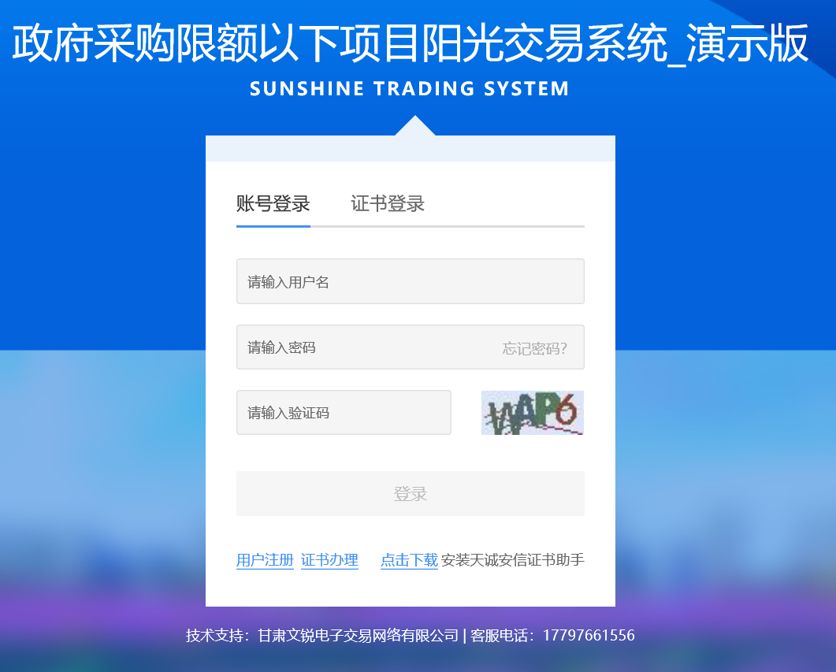
用户登录
用户登录分为两种模式，账号登录和证书登录，目前采用账号登录。
账号登录

Slide 5
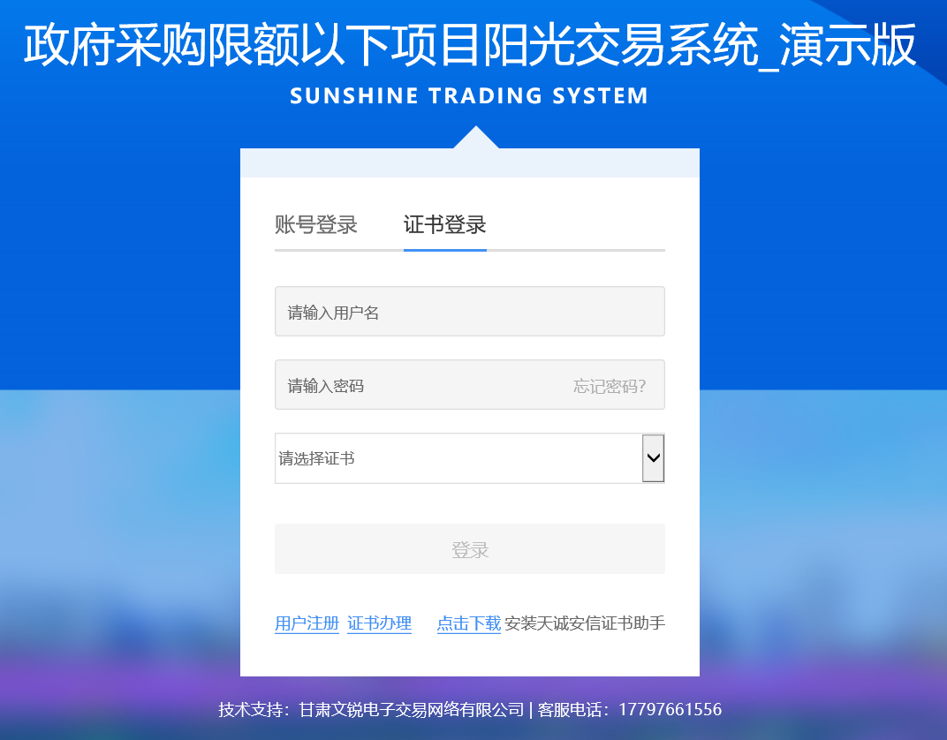
用户登录
证书登录
采用证书登录方式

Slide 6
PART
02
系统功能说明

Slide 7
系统功能说明
系统功能共有七个模块，如下图所示：
系统功能模块
我的面板
项目管理
竞价规则
发布管理
通知书管理
合同管理
通知管理
采购项目
公告管理
成交通知书
采购合同
标段管理
公示管理

Slide 8
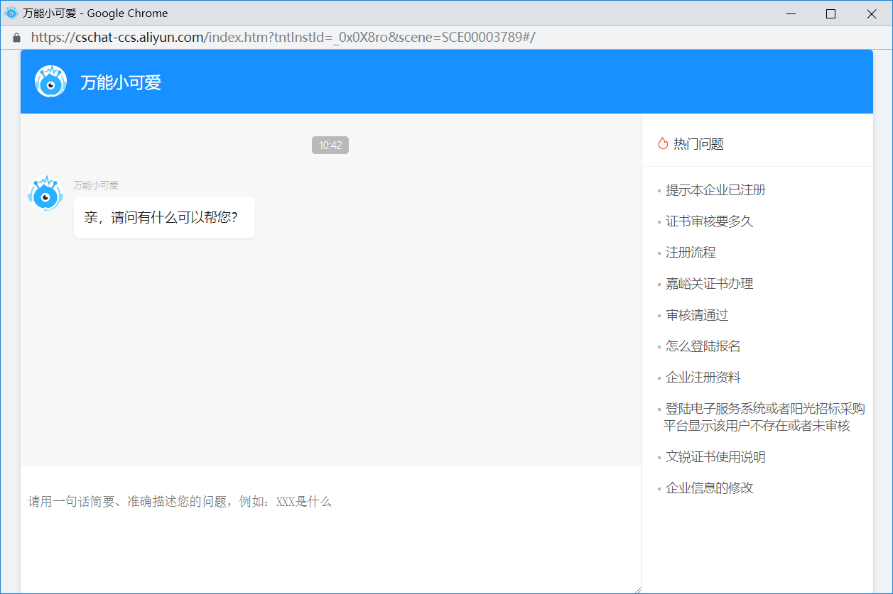
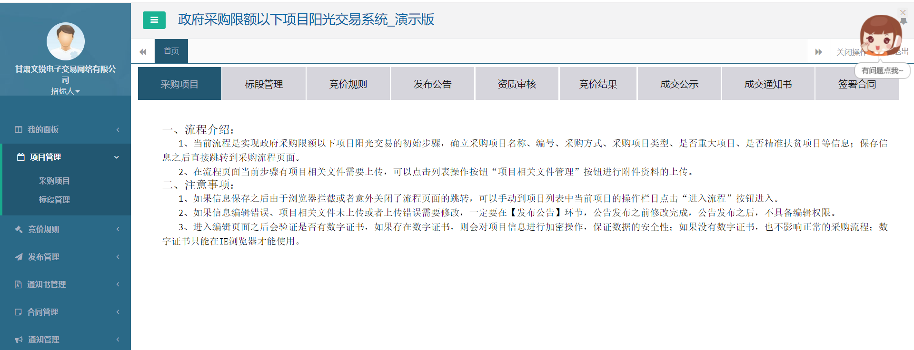
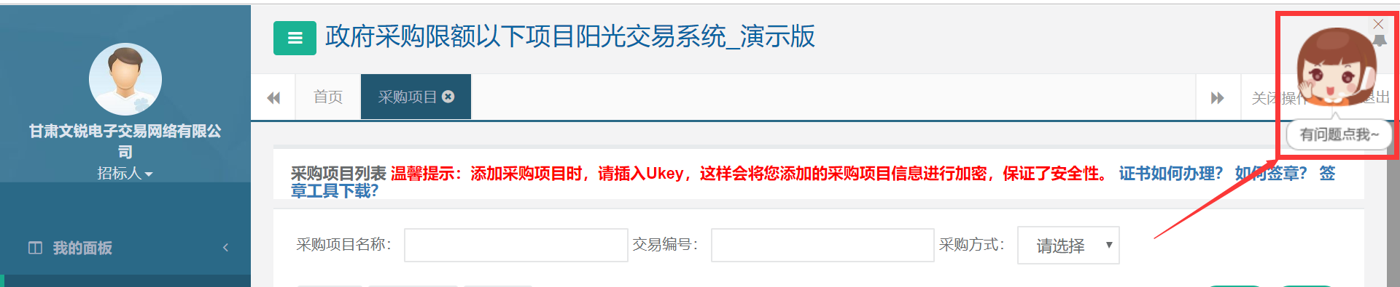
系统功能说明
系统首页

Slide 9
采购流程
PART
03

Slide 10
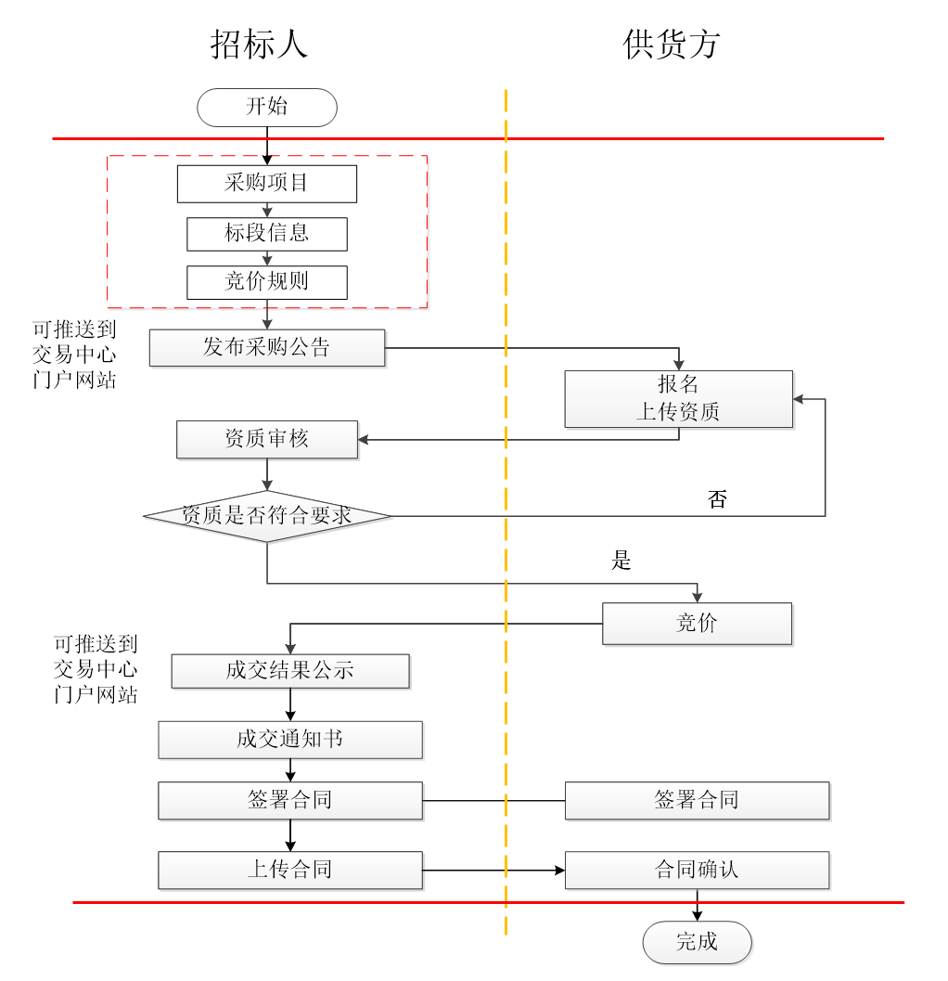
采购流程
  采购流程：先由招标人添加采购项目、标段信息、设置竞价规则、发布采购公告，然后投标人报名、根据要求上传资质，再由招标人审核投标人的资质，资质审核通过的投标人参与网上竞价，竞价结束后由招标人发布成交公示，公示期结束后由招标人发布成交通知书，双方签署合同，上传合同并经确认后即可完成项目。

Slide 11
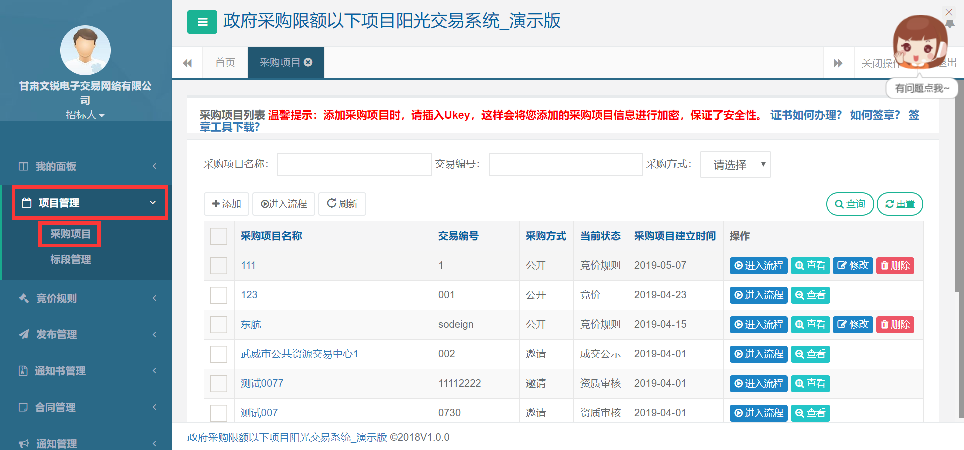
采购项目
  招标人登录系统后打开左侧导航栏，依次点击【项目管理】→【采购项目】

Slide 12
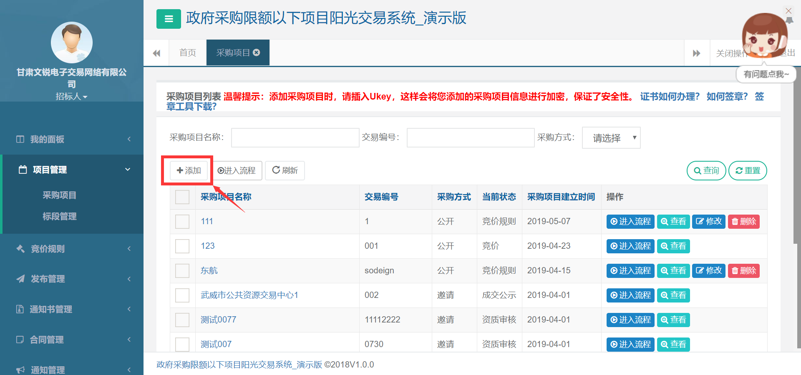
采购项目
  新建采购项目，点击“添加”按钮，进入“新增采购项目”窗口

Slide 13
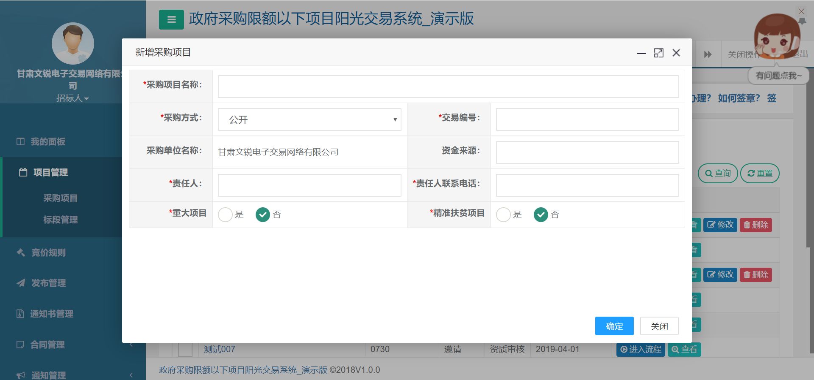
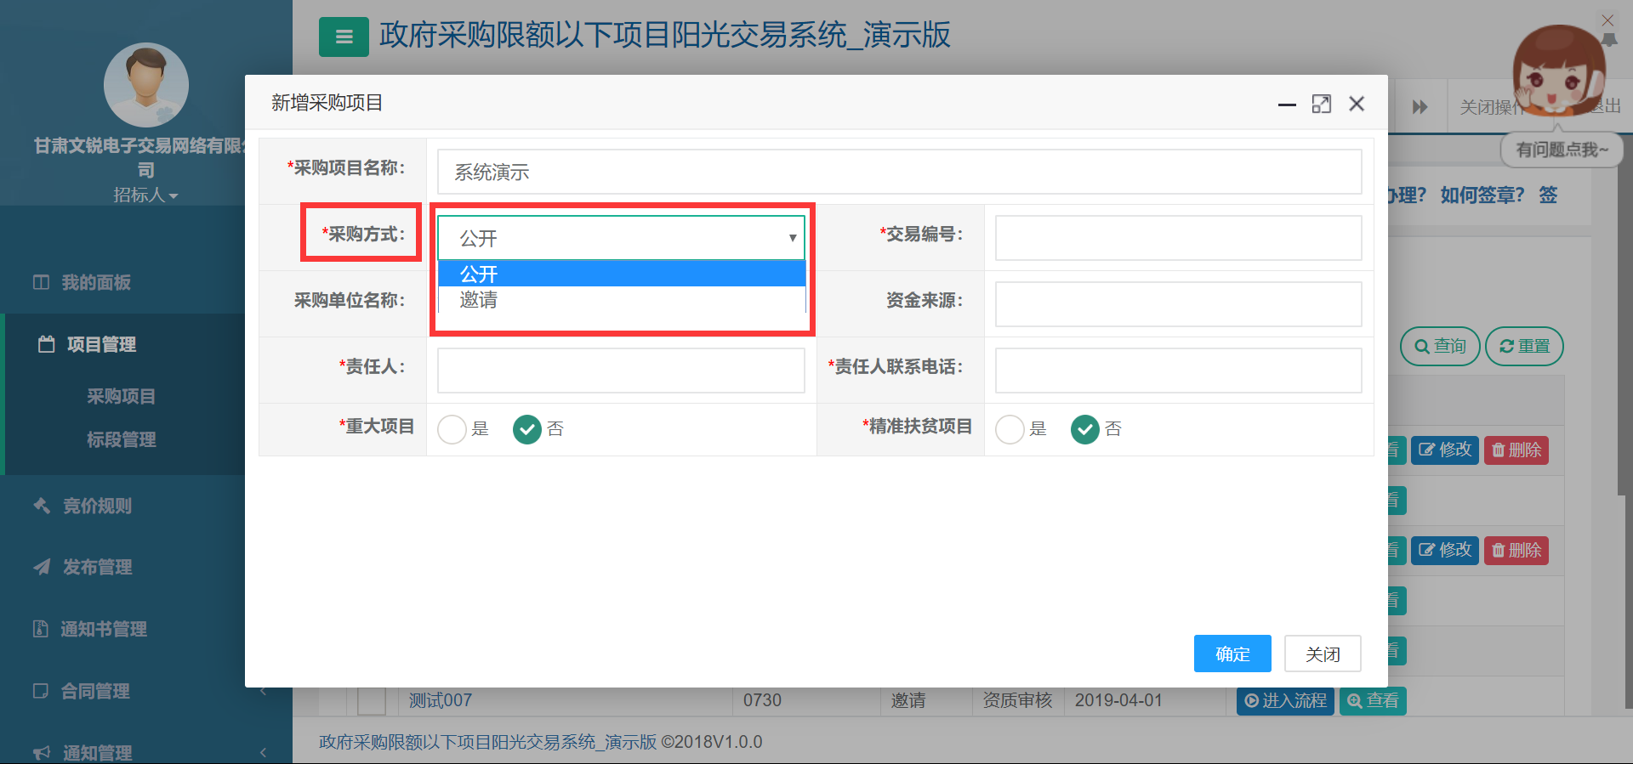
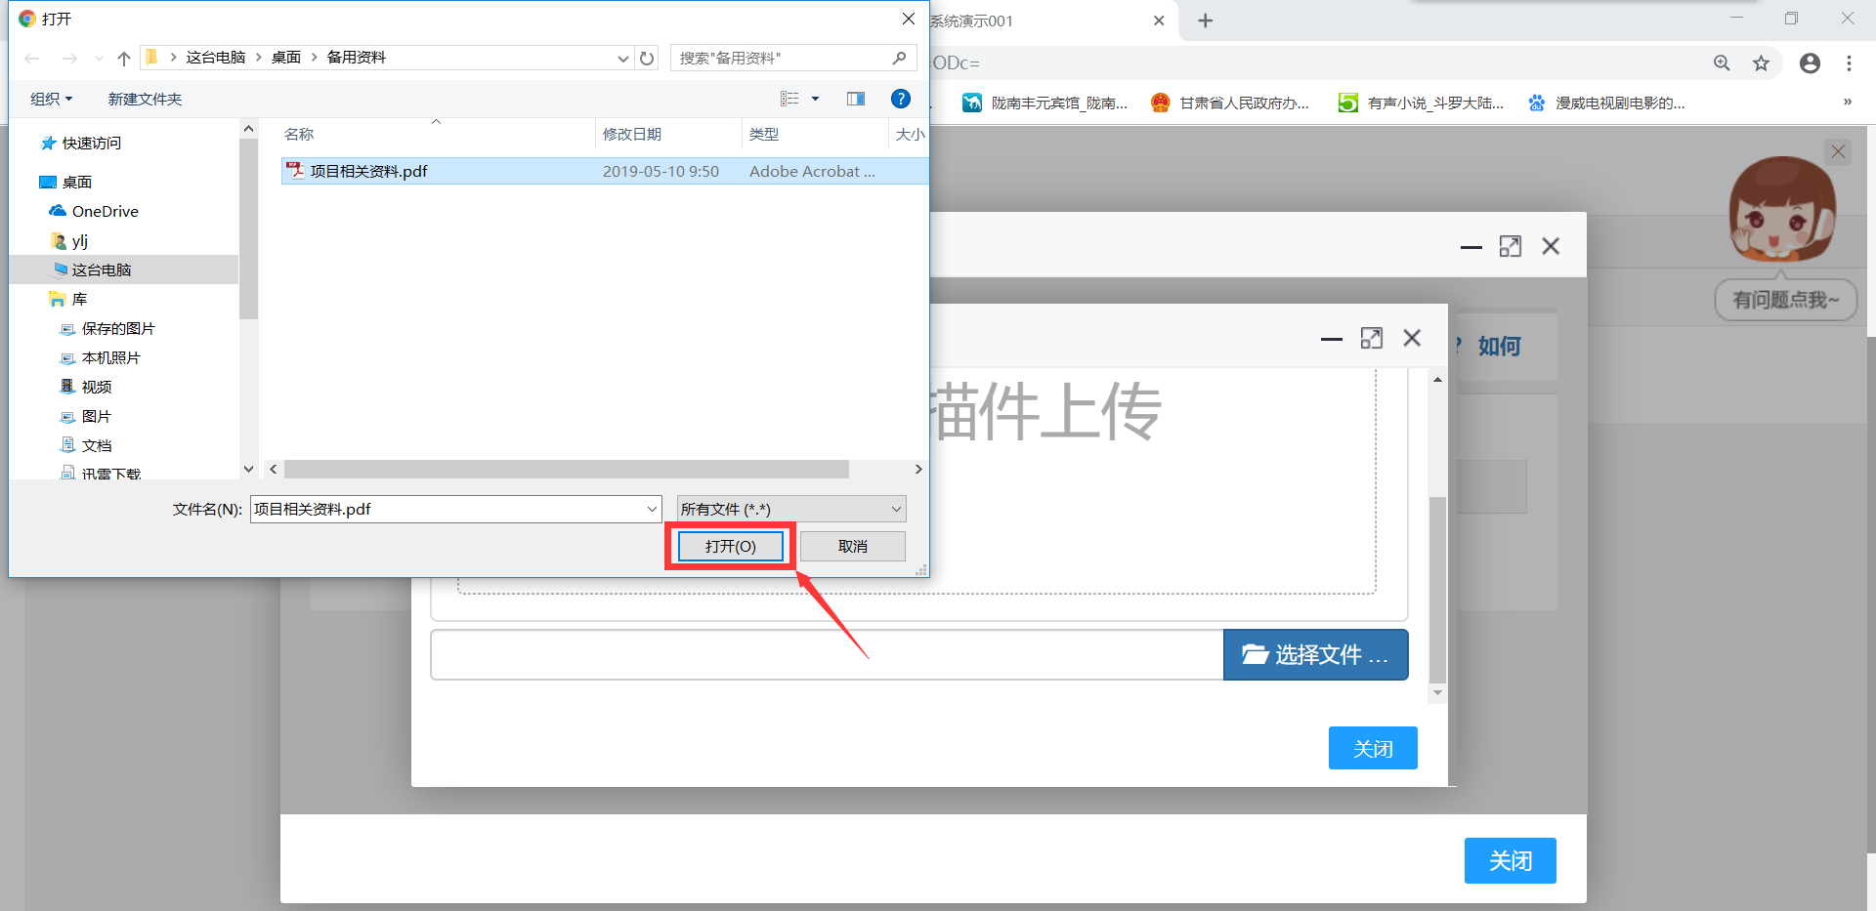
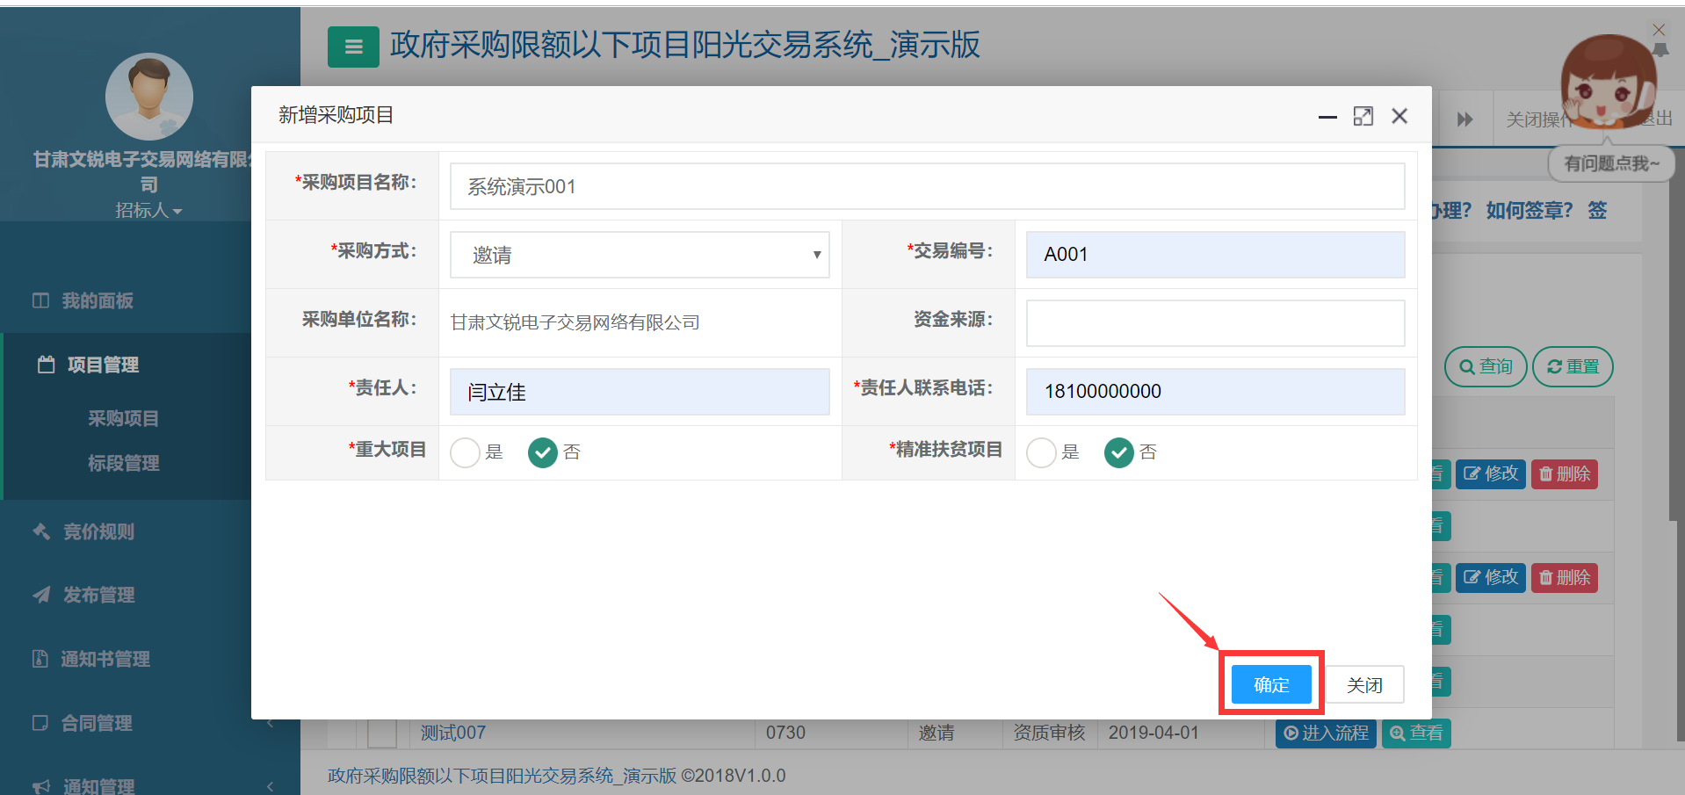
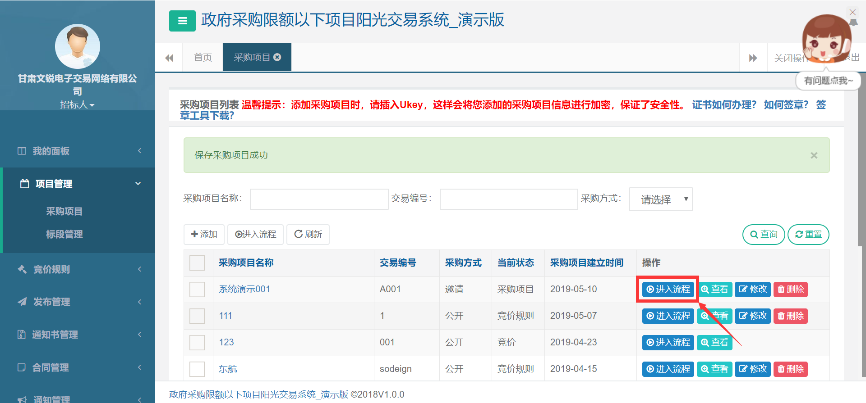
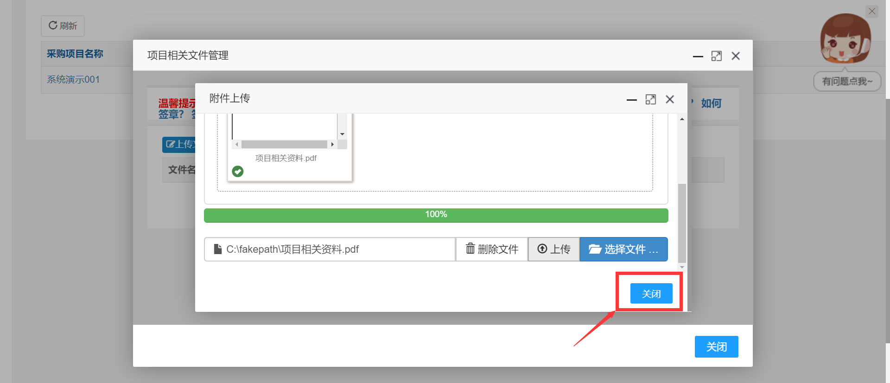
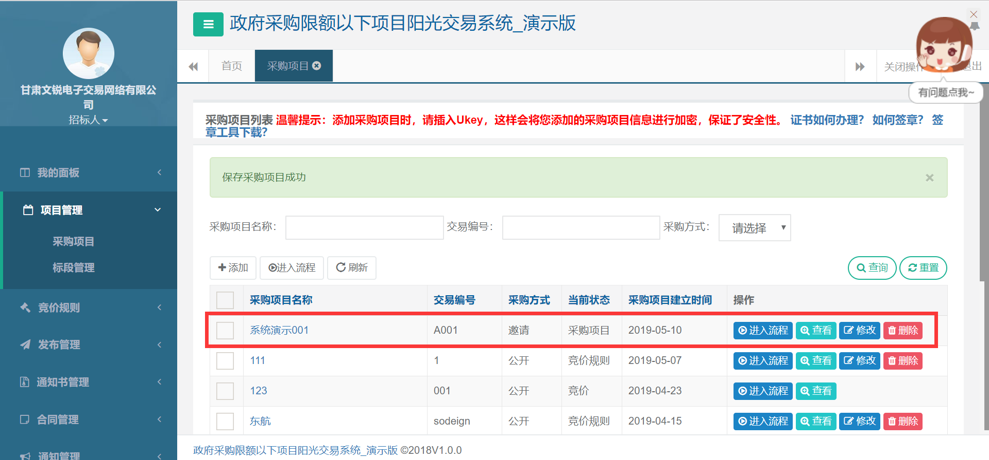
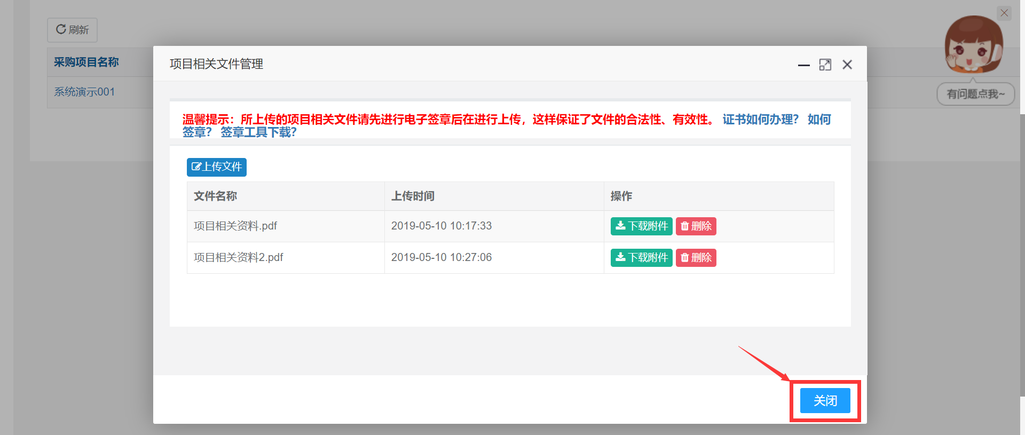
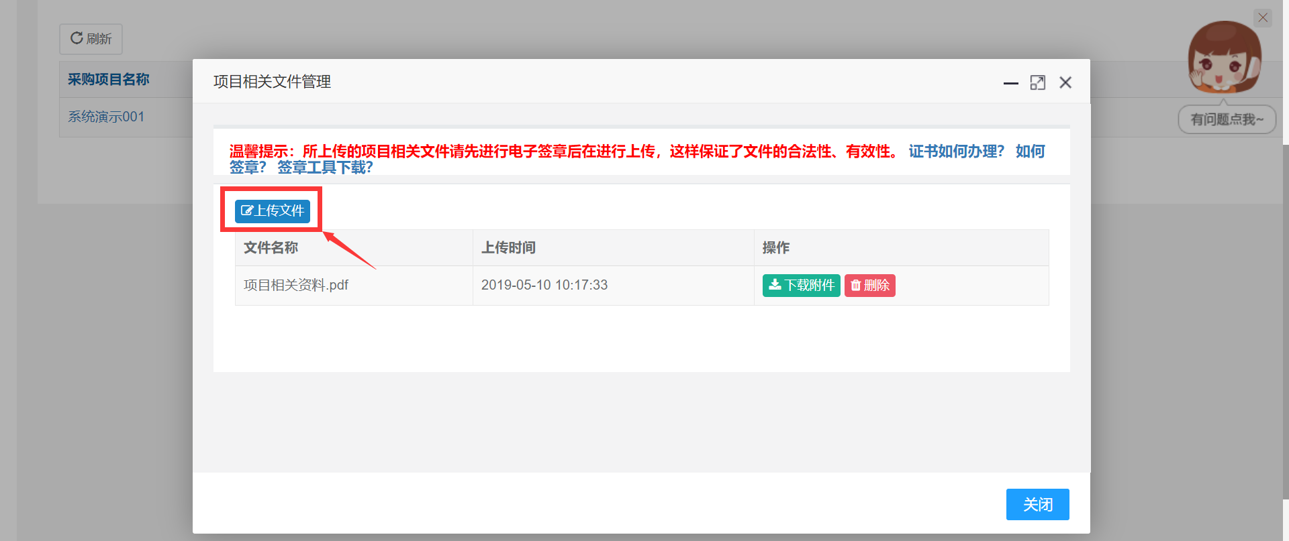
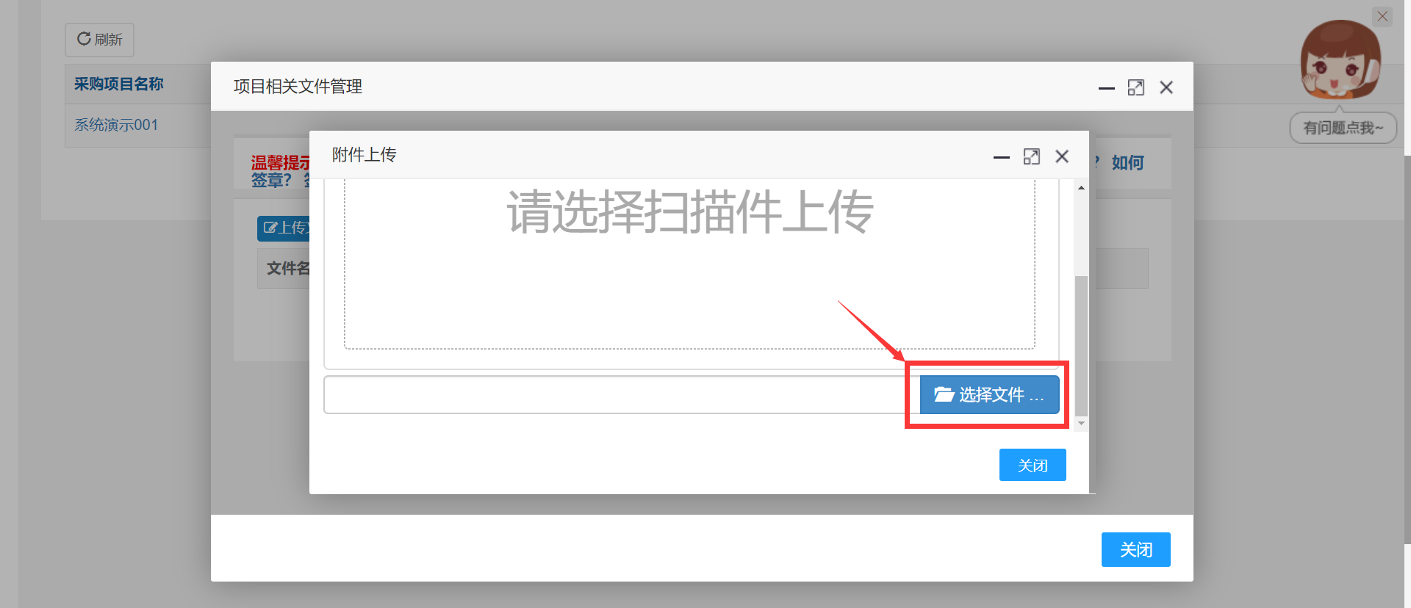
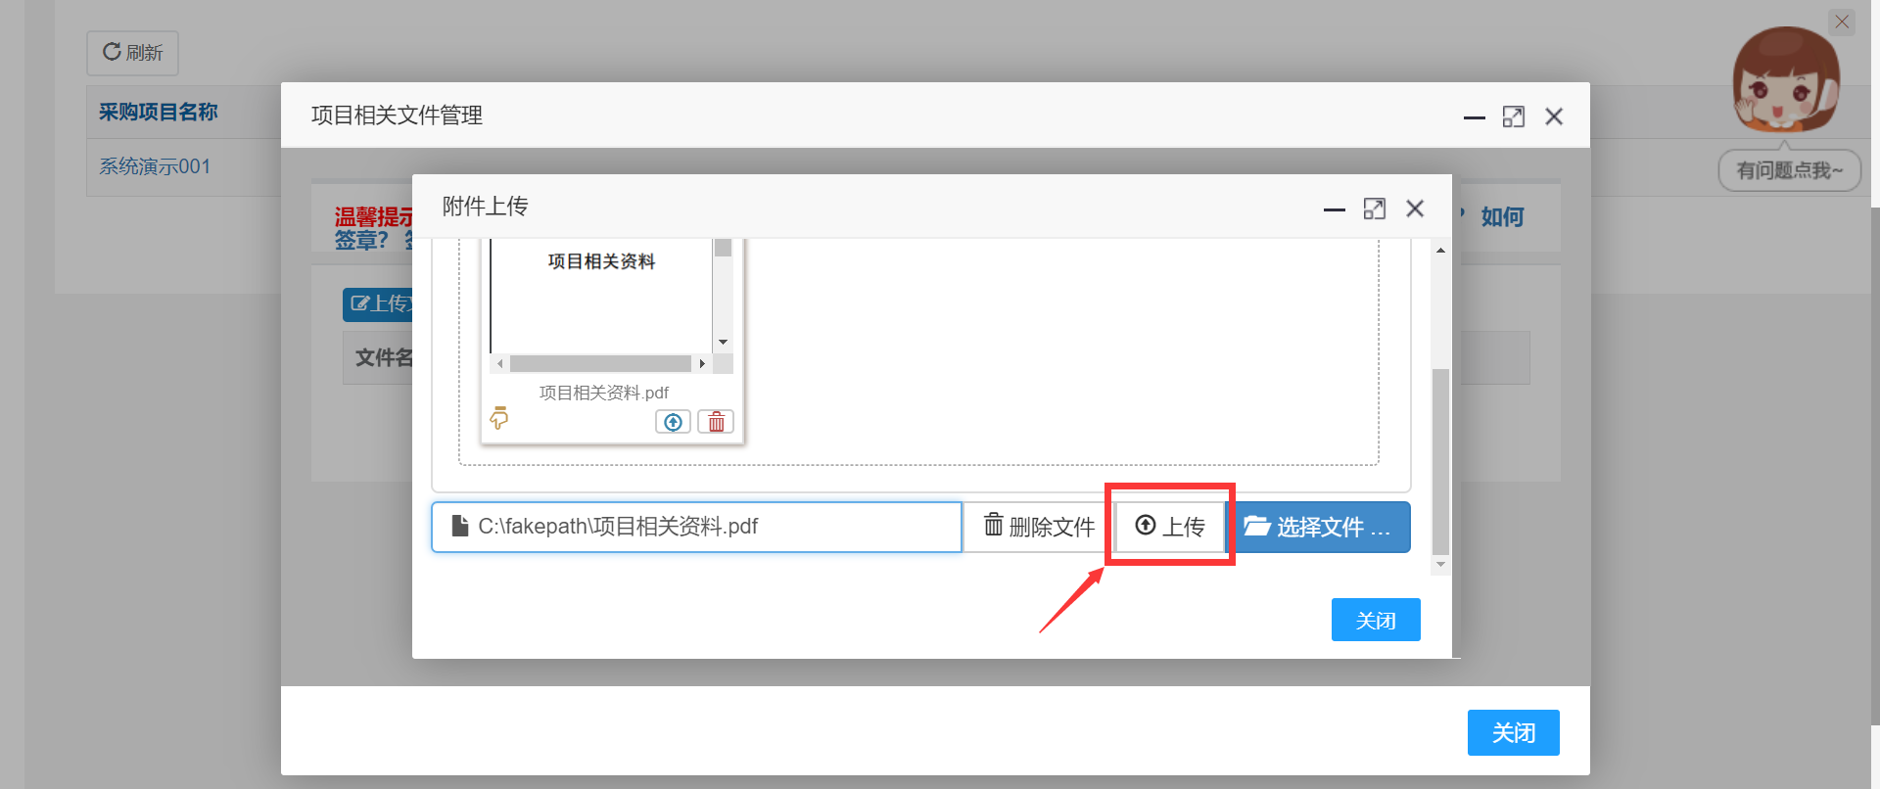
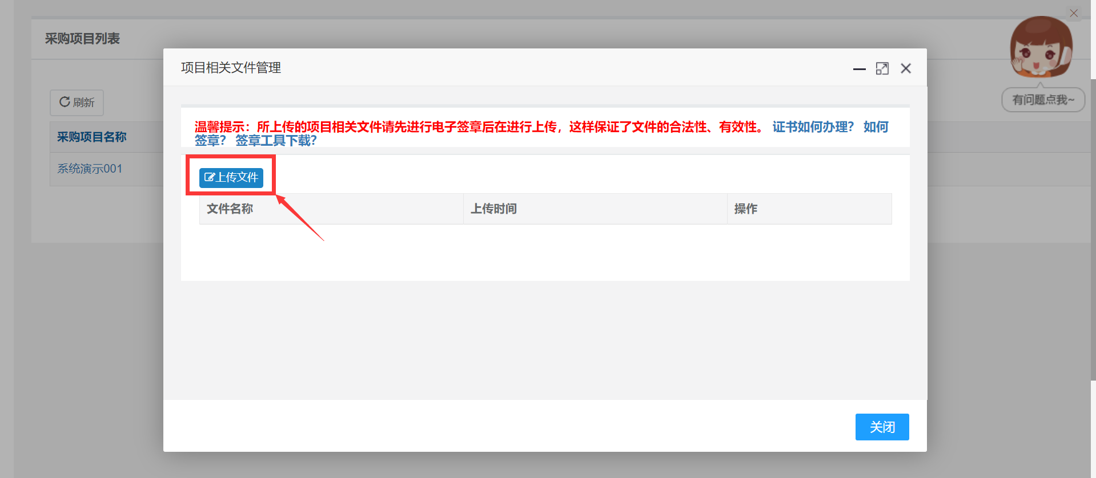
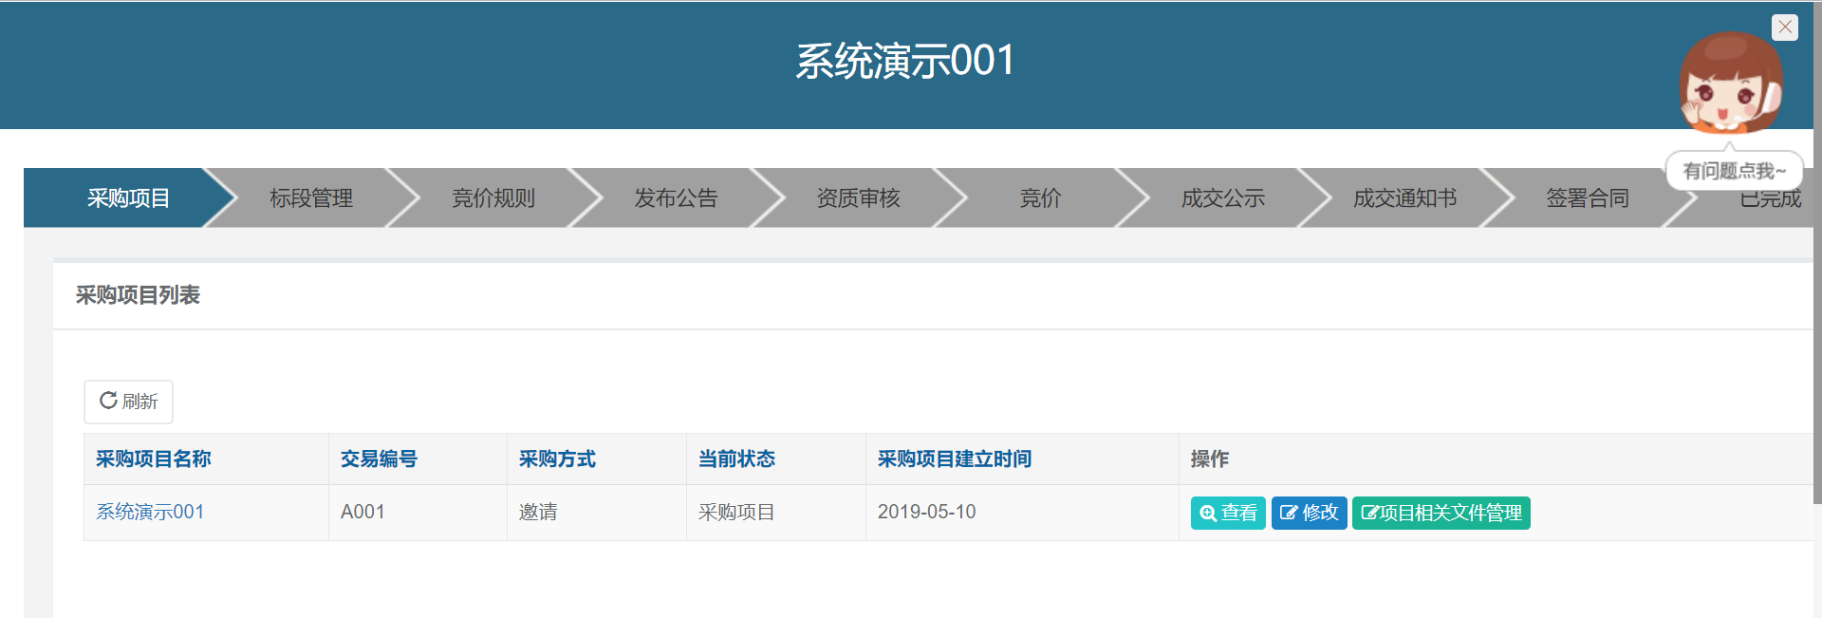
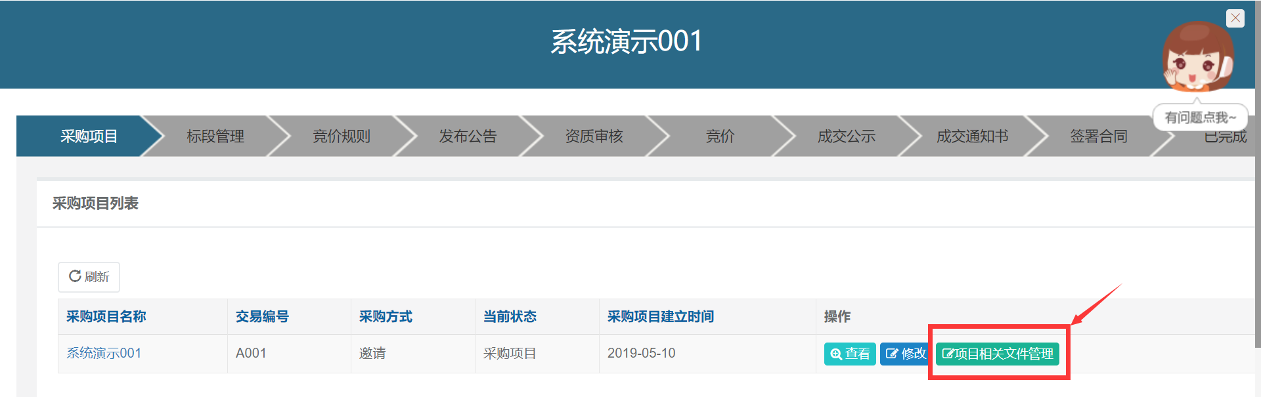
采购项目
  新增采购项目

Slide 14
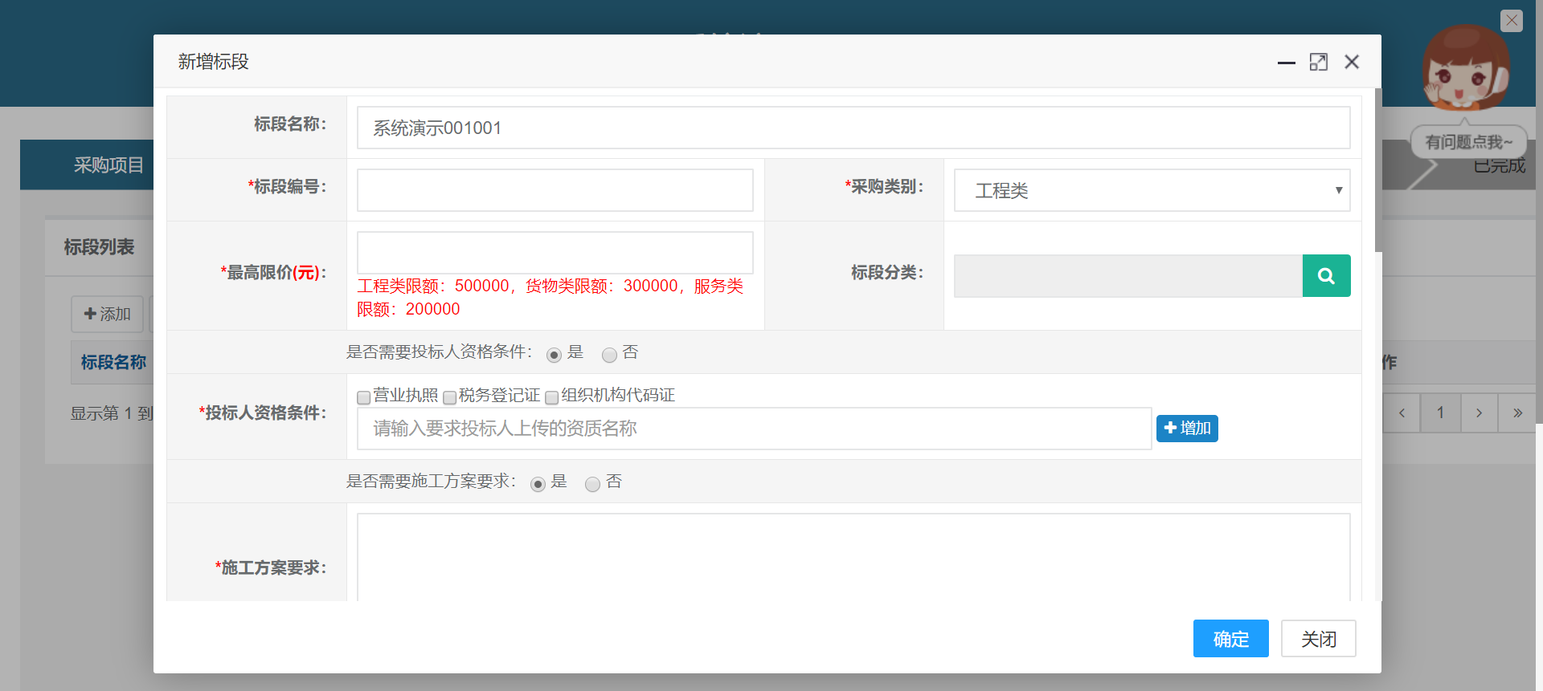
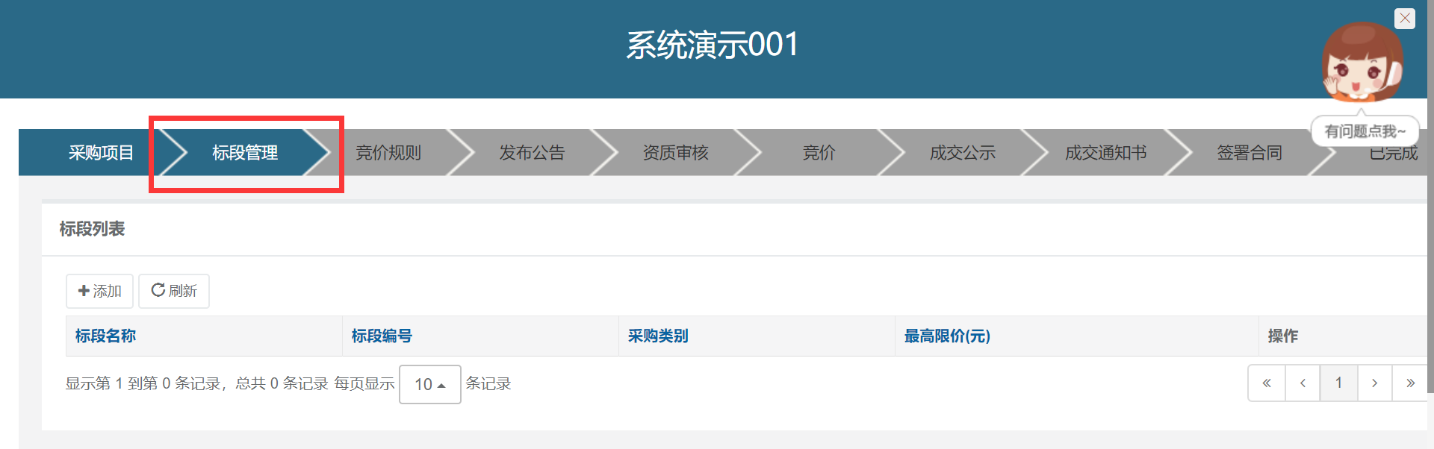
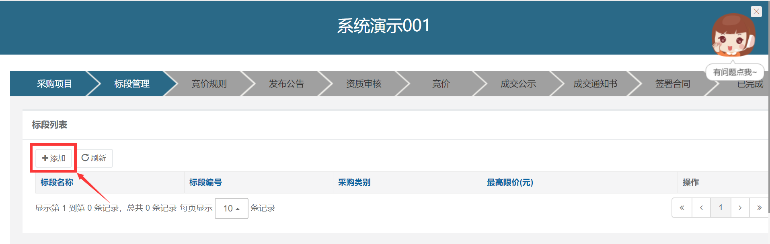
标段信息
邀请采购：
招标人采用邀请招标人式进行采购的项目，在填写标包时，需选择邀请企业，并在之后的竞价中，只有被邀请且资质审核通过的企业可以参与竞价。

Slide 15
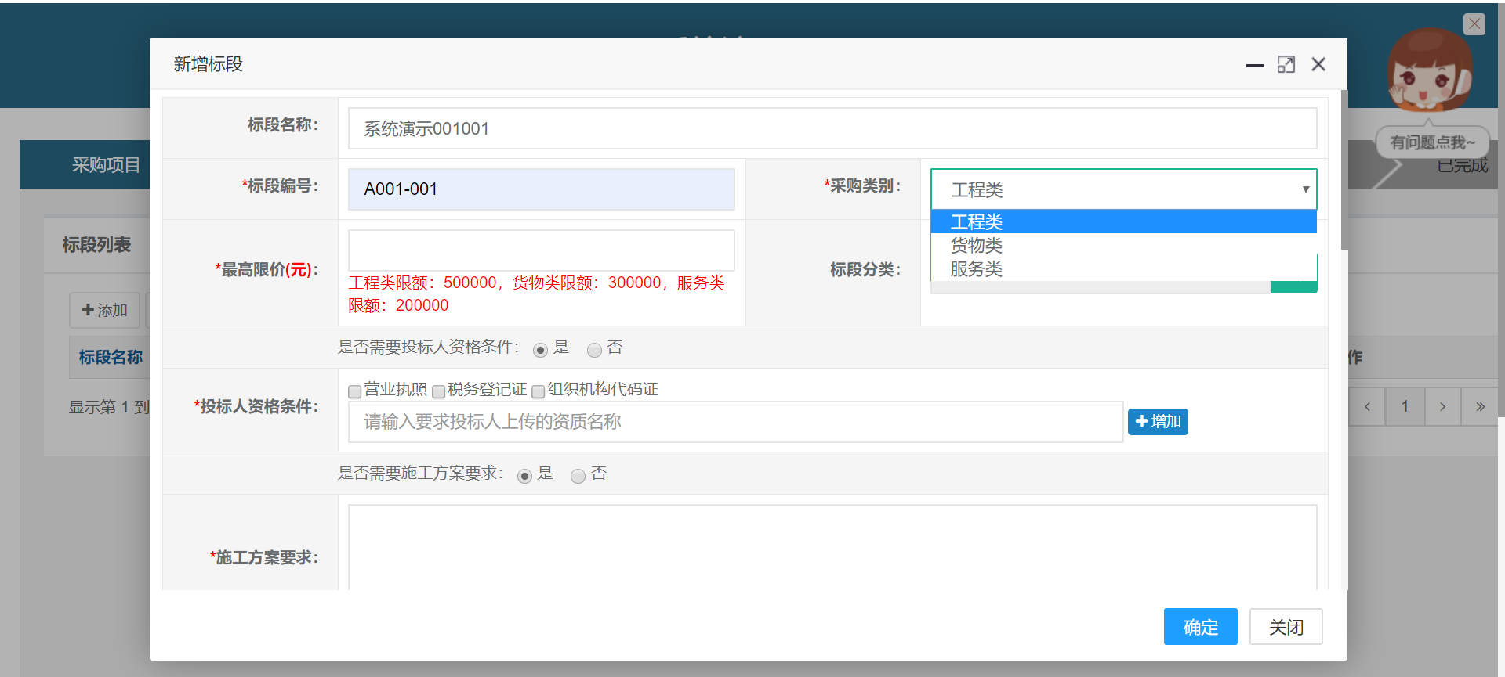
标段信息
采购类别：
可选择“工程-施工”、“货物”、“服务-勘察”、“服务-设计”和“服务-监理”。
最高限价：
最高限价以“元”为单位，在系统中已注明，工程类限额50万，货物类限额30万，服务类限额20万。
在本系统中，“最高限价”填写不能超过相对应的“采购类别”限额要求。

Slide 16
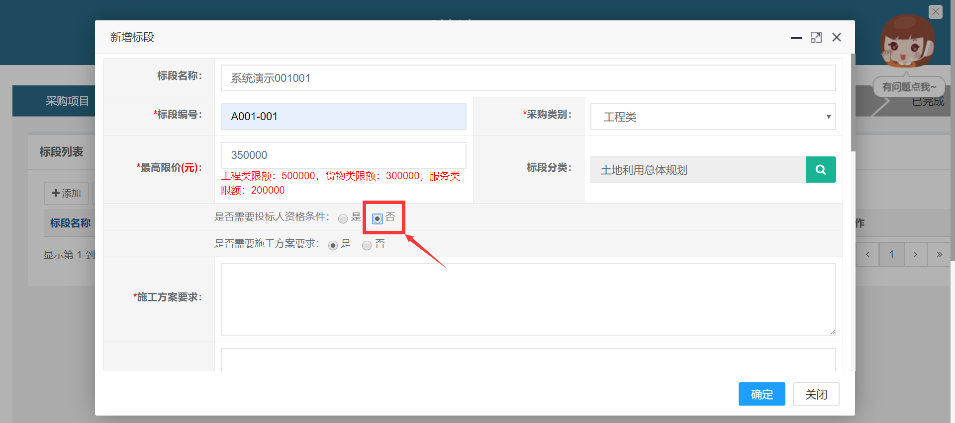
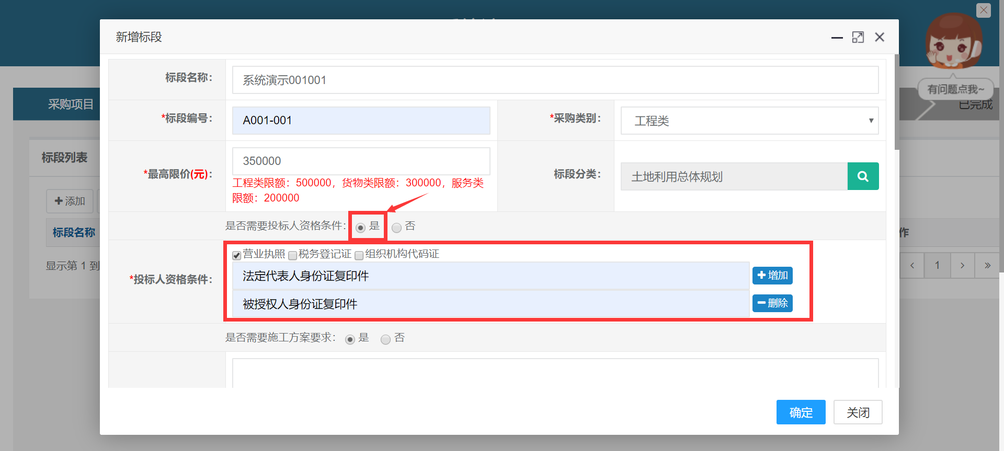
标段信息
是否需要投标人资格条件
招标人可自行选择是否需要审核投标人的资格条件，即是否需要投标人上传资质文件。
系统列出“营业执照”、“税务登记证”、“组织机构代码证”为可选项，可选择也可不选择。
系统支持招标人需要投标人上传的其它资质文件，并可添加多个。

Slide 17
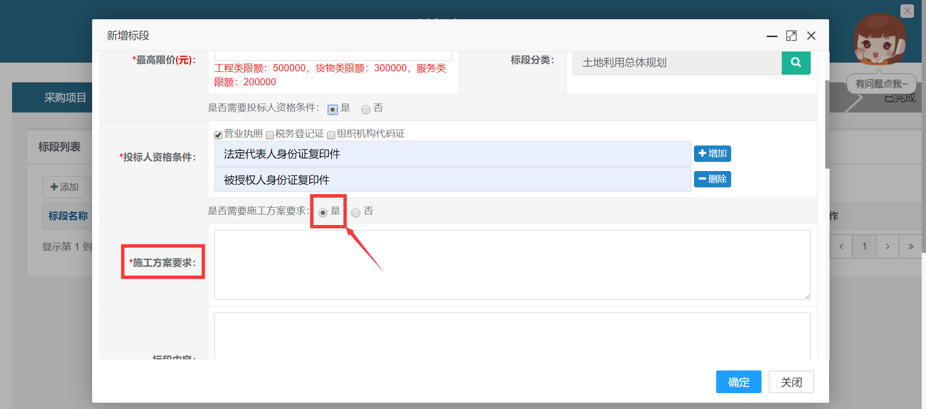
标段信息
是否需要施工方案要求
招标人可自行选择是否需要投标人上传施工方案，并对施工方案提出要求。

Slide 18
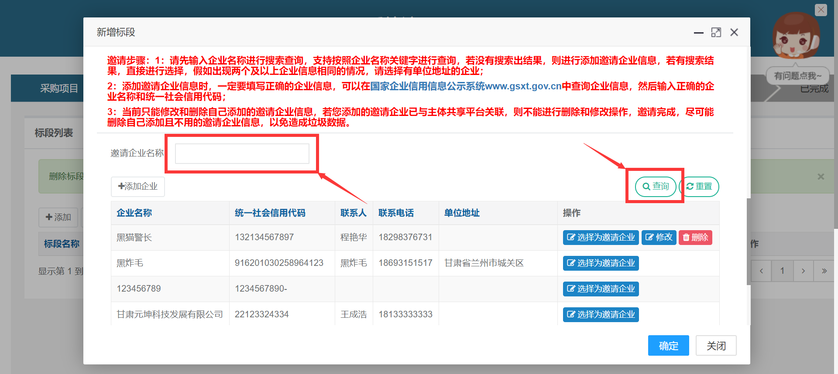
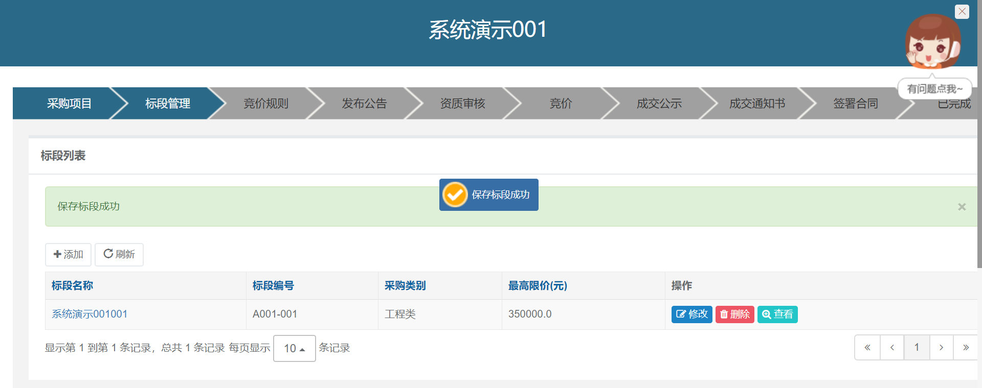
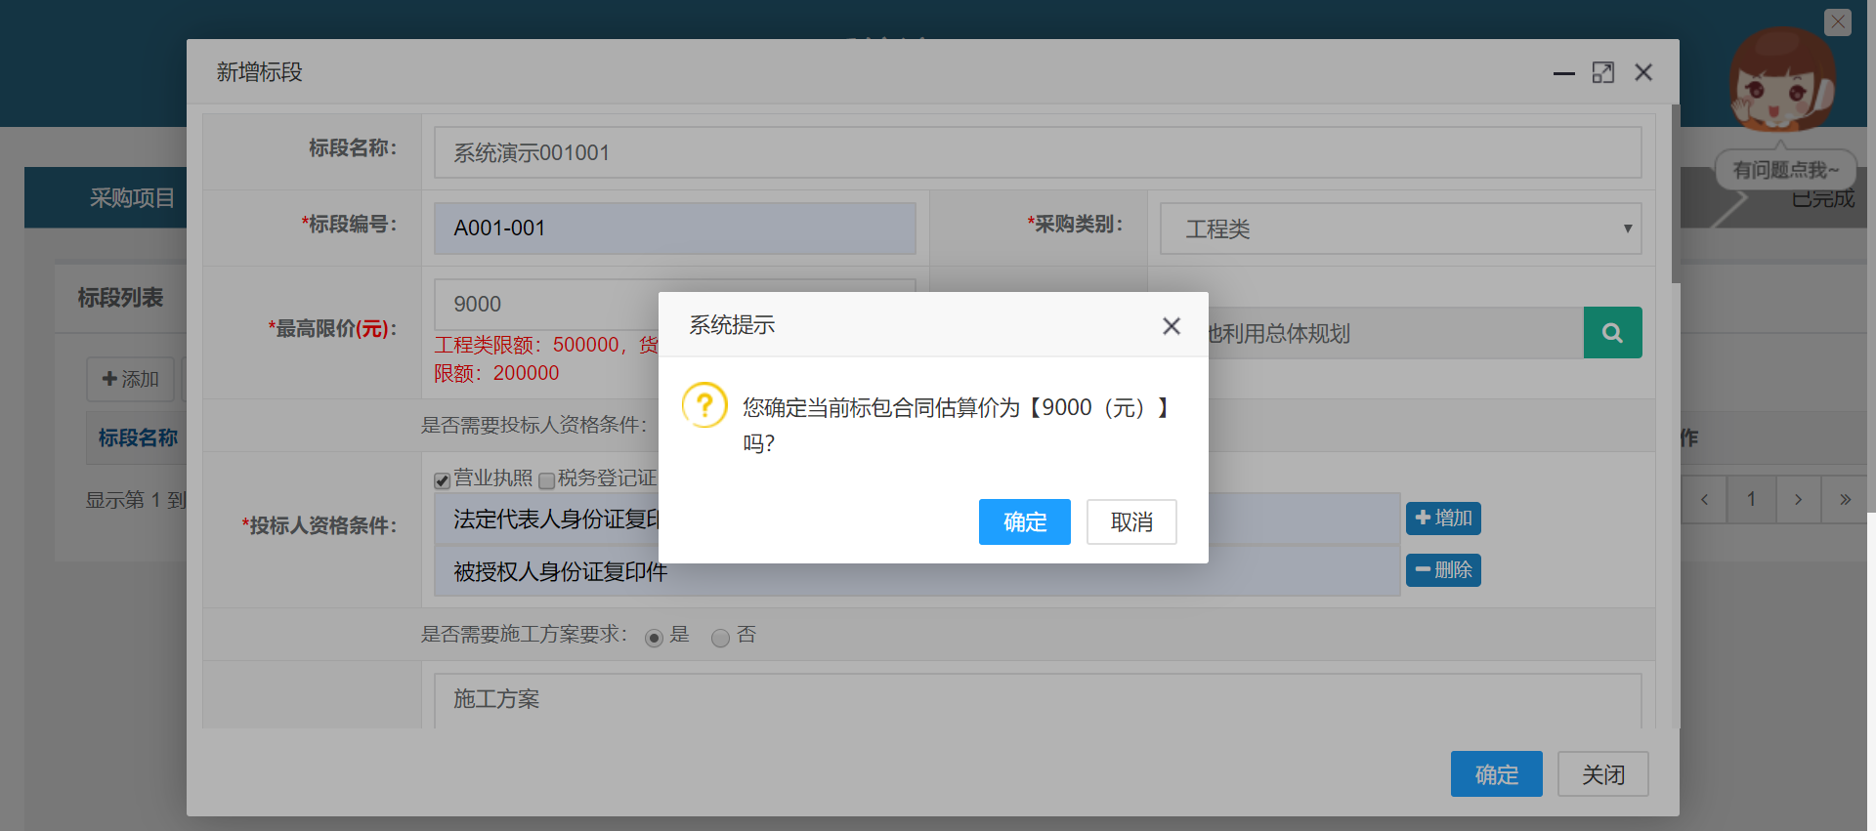
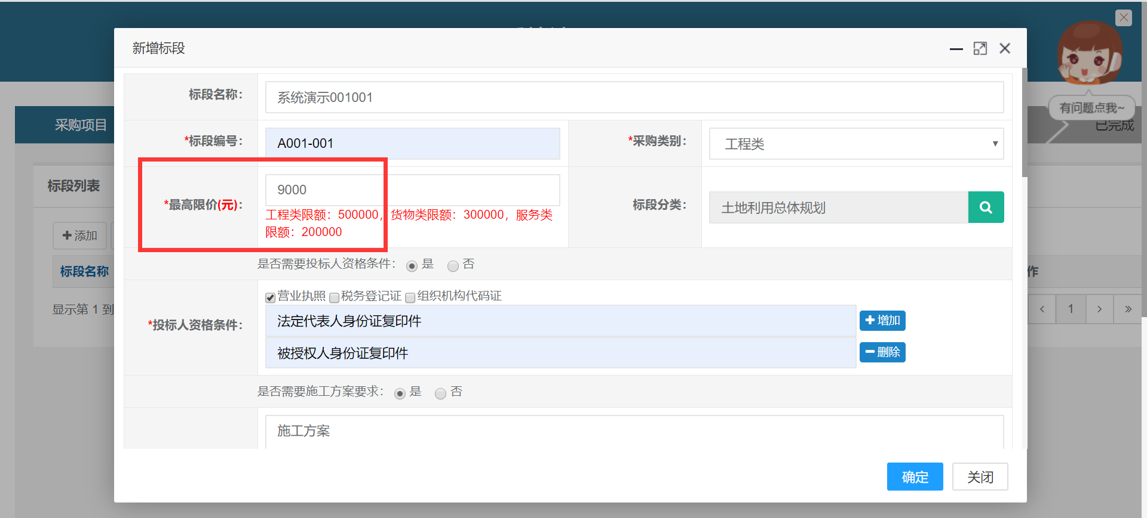
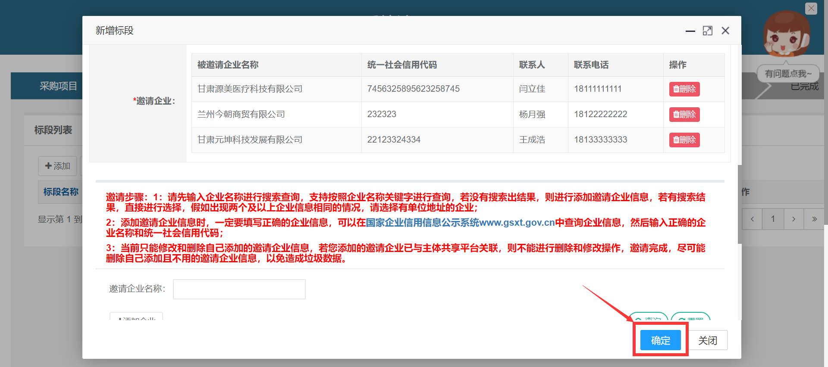
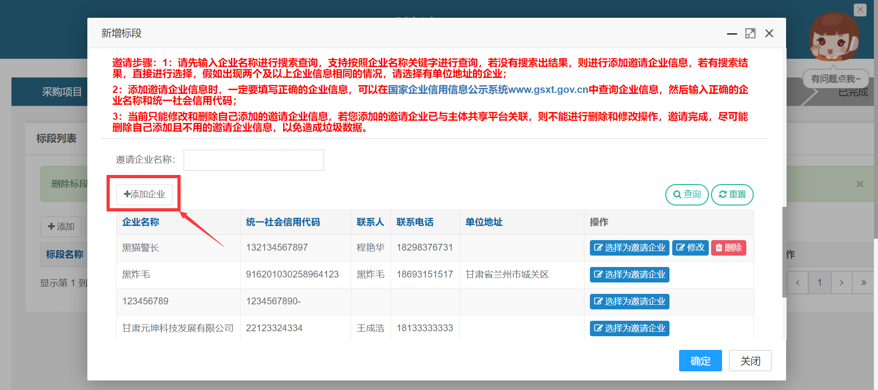
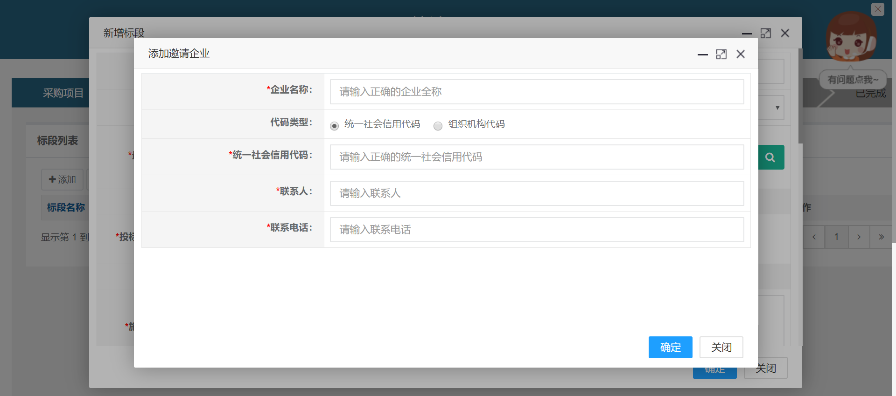
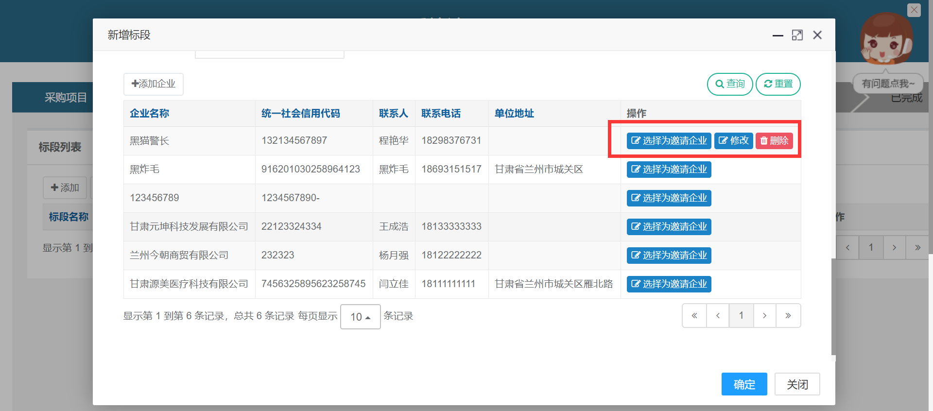
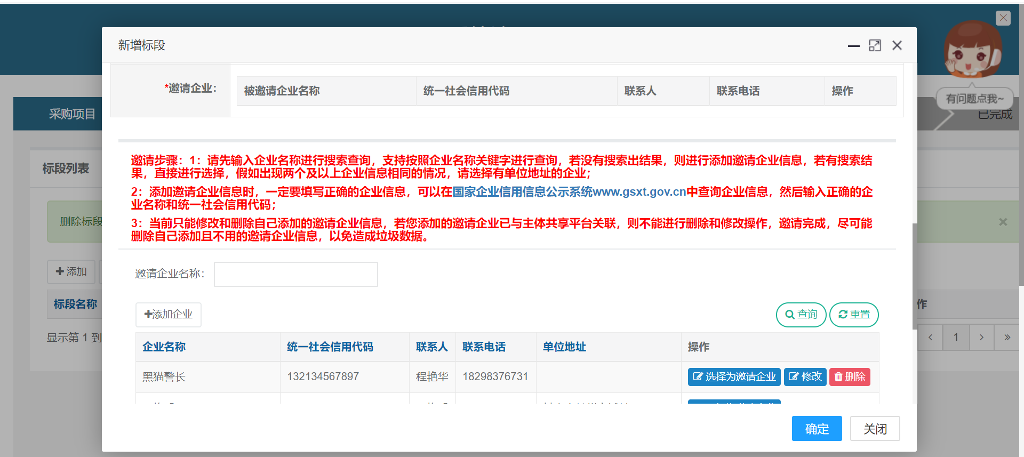
标段信息
邀请企业
采用“邀请采购”的采购项目，需在填写标包时选择被邀请的企业，招标人可以选择系统中已添加完成的企业，或者招标人可自行添加企业。
标包内所需信息全部填写完成后，点击“确定”按钮，进入下一流程
邀请步骤
1：请先输入企业名称进行搜索查询，支持按照企业名称关键字进行查询，若没有搜索出结果，则进行添加邀请企业信息，若有搜索结果，直接进行选择，假如出现两个及以上企业信息相同的情况，请选择有单位地址的企业；
2：添加邀请企业信息时，一定要填写正确的企业信息，可以在国家企业信用信息公示系统www.gsxt.gov.cn中查询企业信息，然后输入正确的企业名称和统一社会信用代码；
3：当前只能修改和删除自己添加的邀请企业信息，若您添加的邀请企业已与主体共享平台关联，则不能进行删除和修改操作，邀请完成，尽可能删除自己添加且不用的邀请企业信息，以免造成垃圾数据。

Slide 19
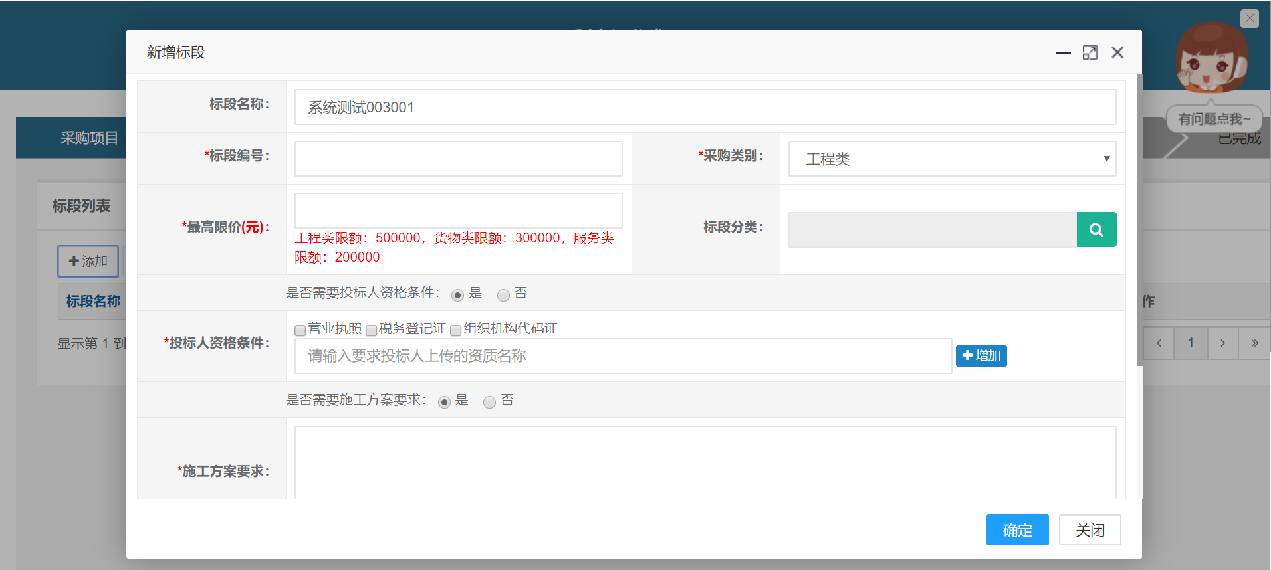
标段信息
公开采购：
招标人采用公开招标人式进行采购的项目，在填写标包时，不需选择邀请企业，并在之后的竞价中，只要资质审核通过，均可以参与竞价。

Slide 20
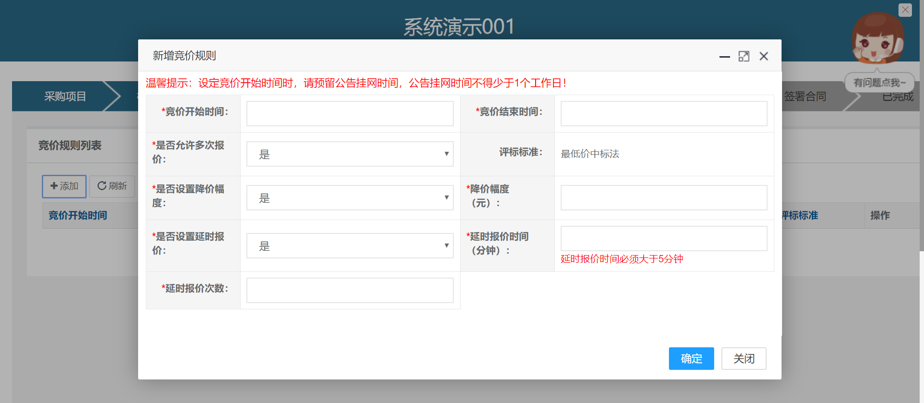
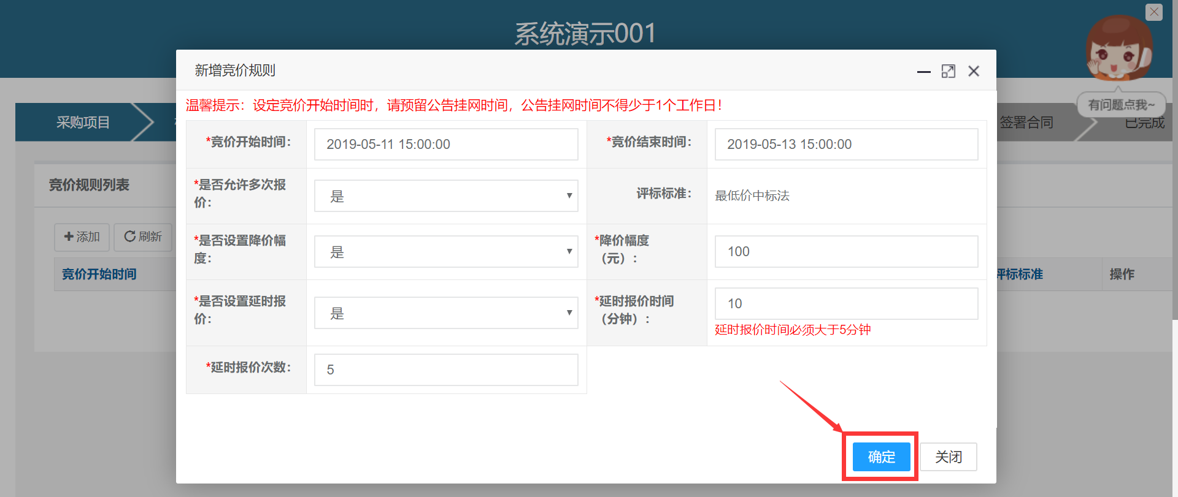
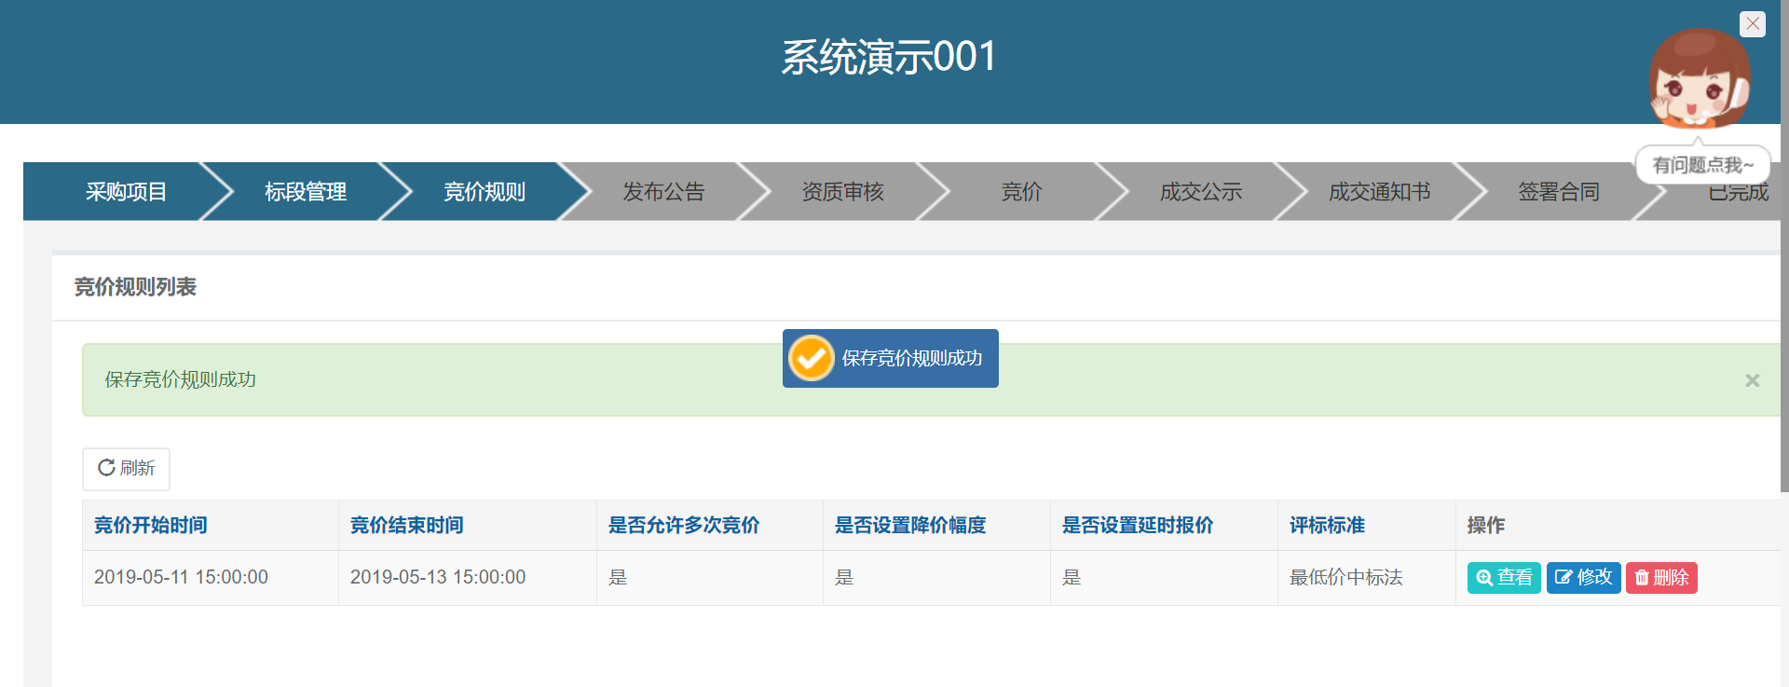
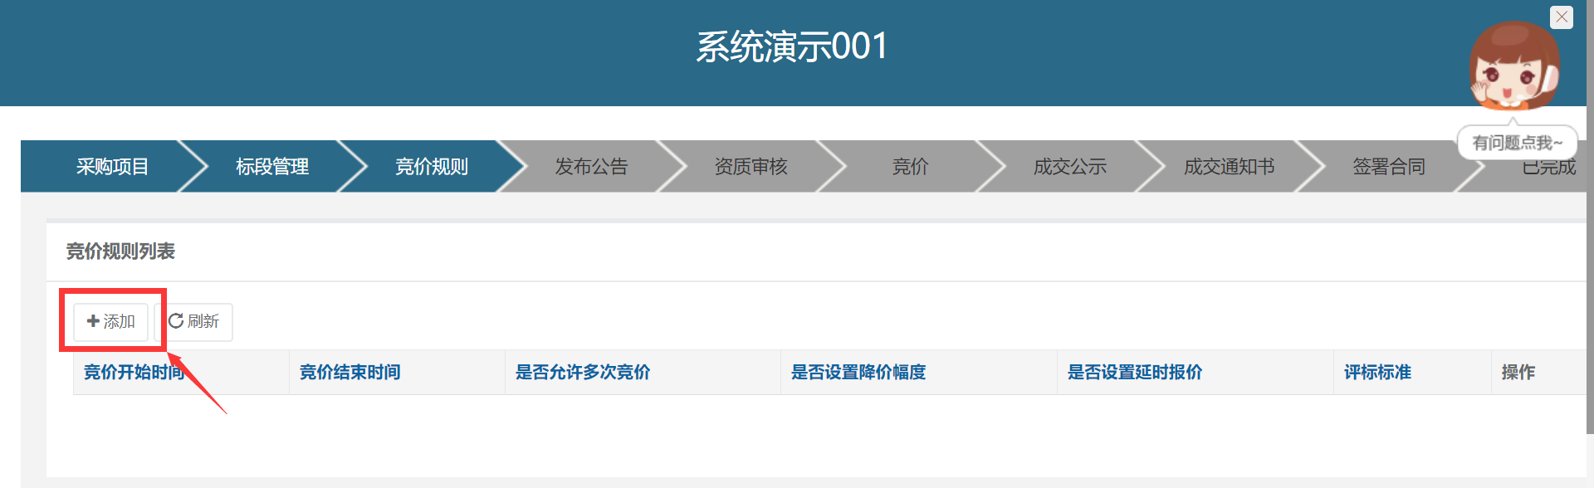
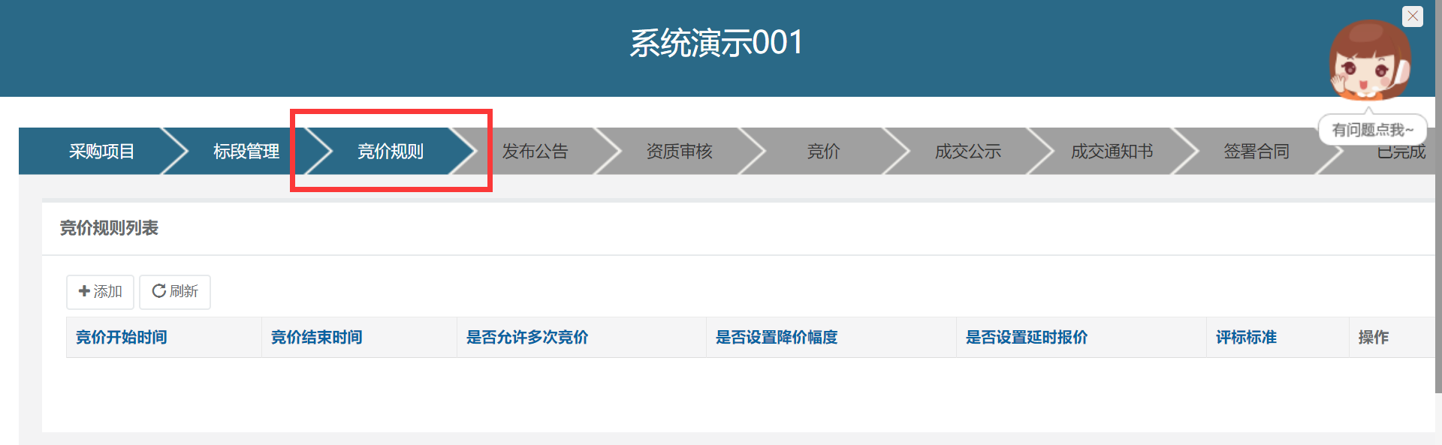
竞价规则
  设置竞价规则，点击“添加”按钮，弹出“新增竞价规则”窗口。

Slide 21
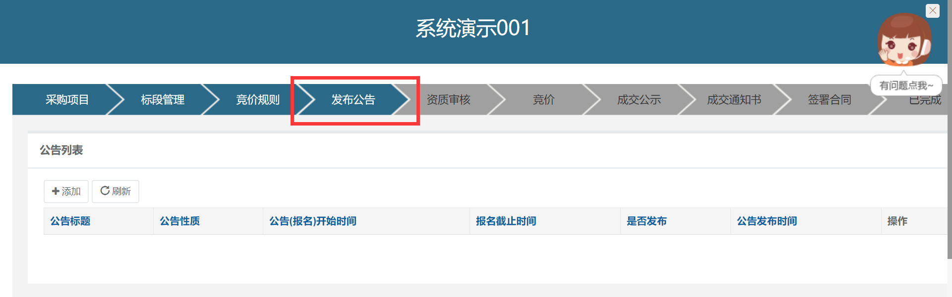
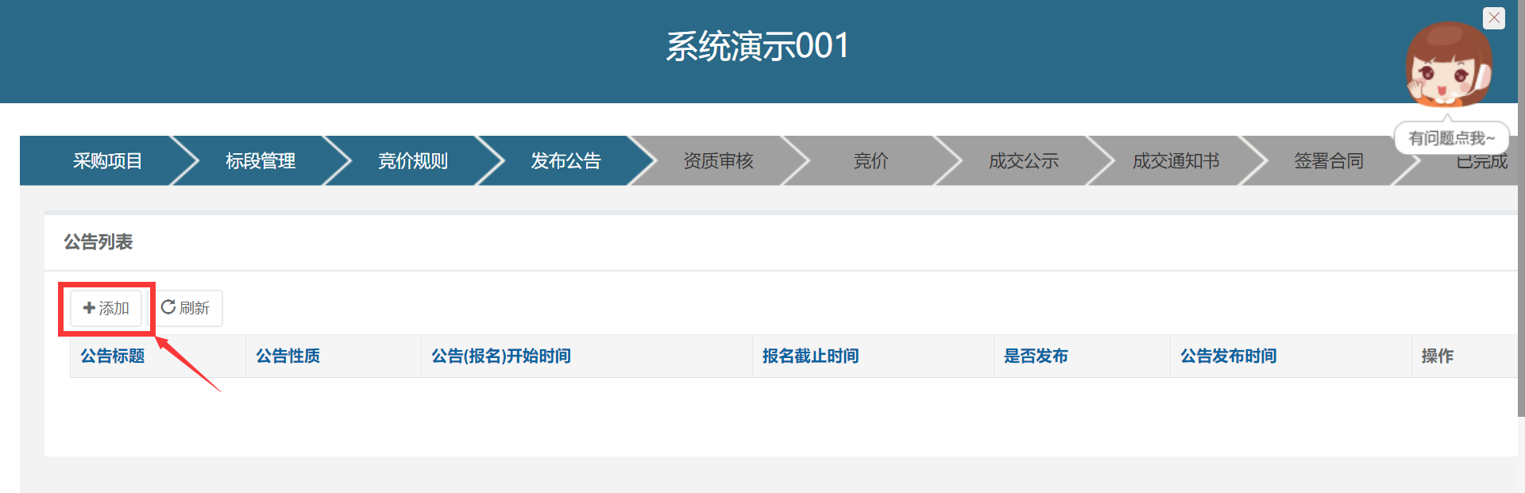
发布公告
  招标人在填写完成“竞价规则”的内容后，在采购项目流程页面上方进度条中点击“发布公告”，进入“采购公告”页面；
  采购项目发布公告，点击“添加”按钮，弹出“新增添加采购公告”窗口。

Slide 22
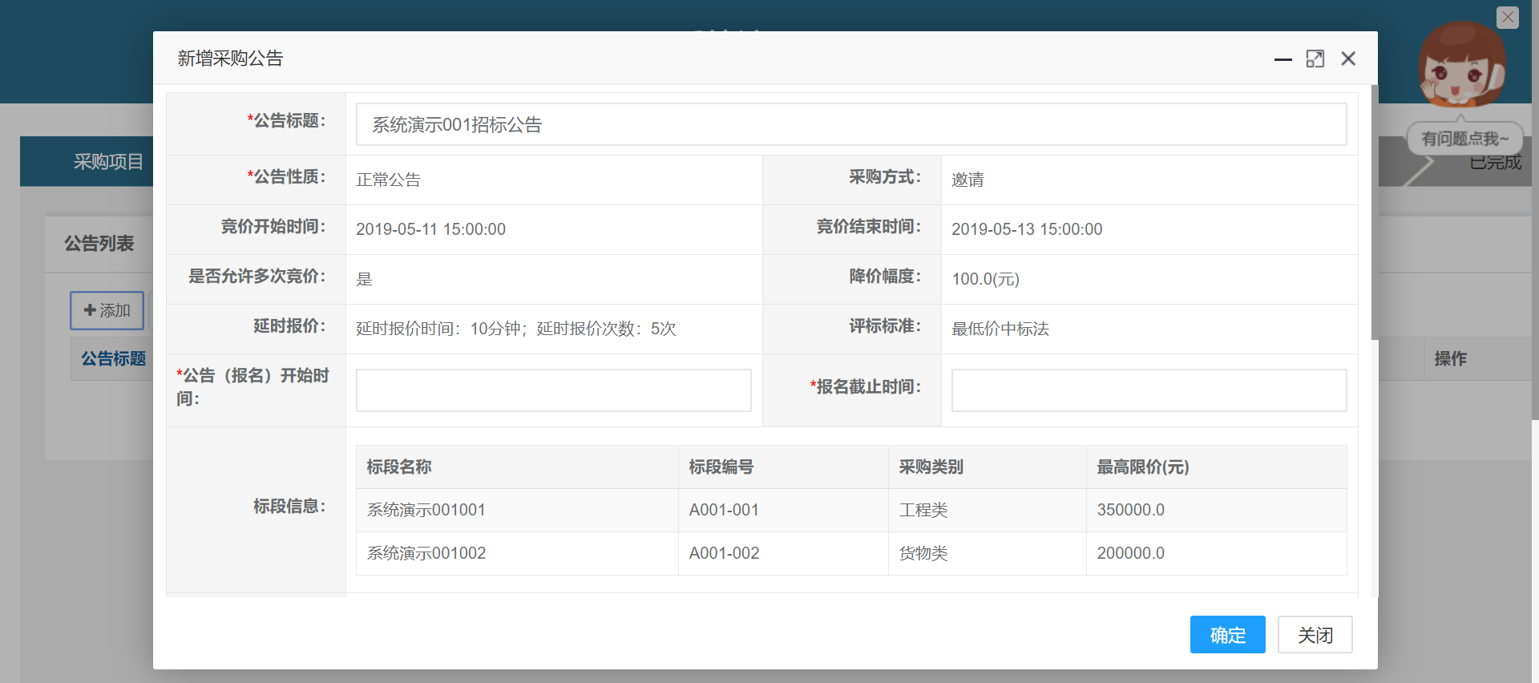
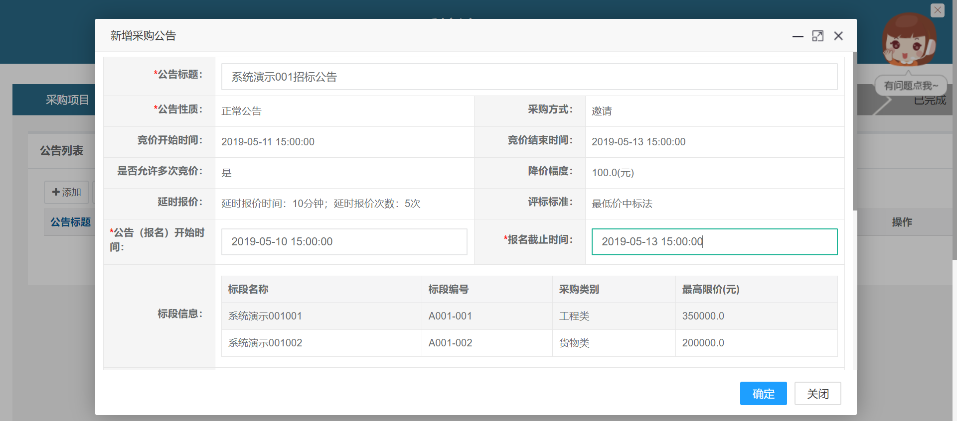
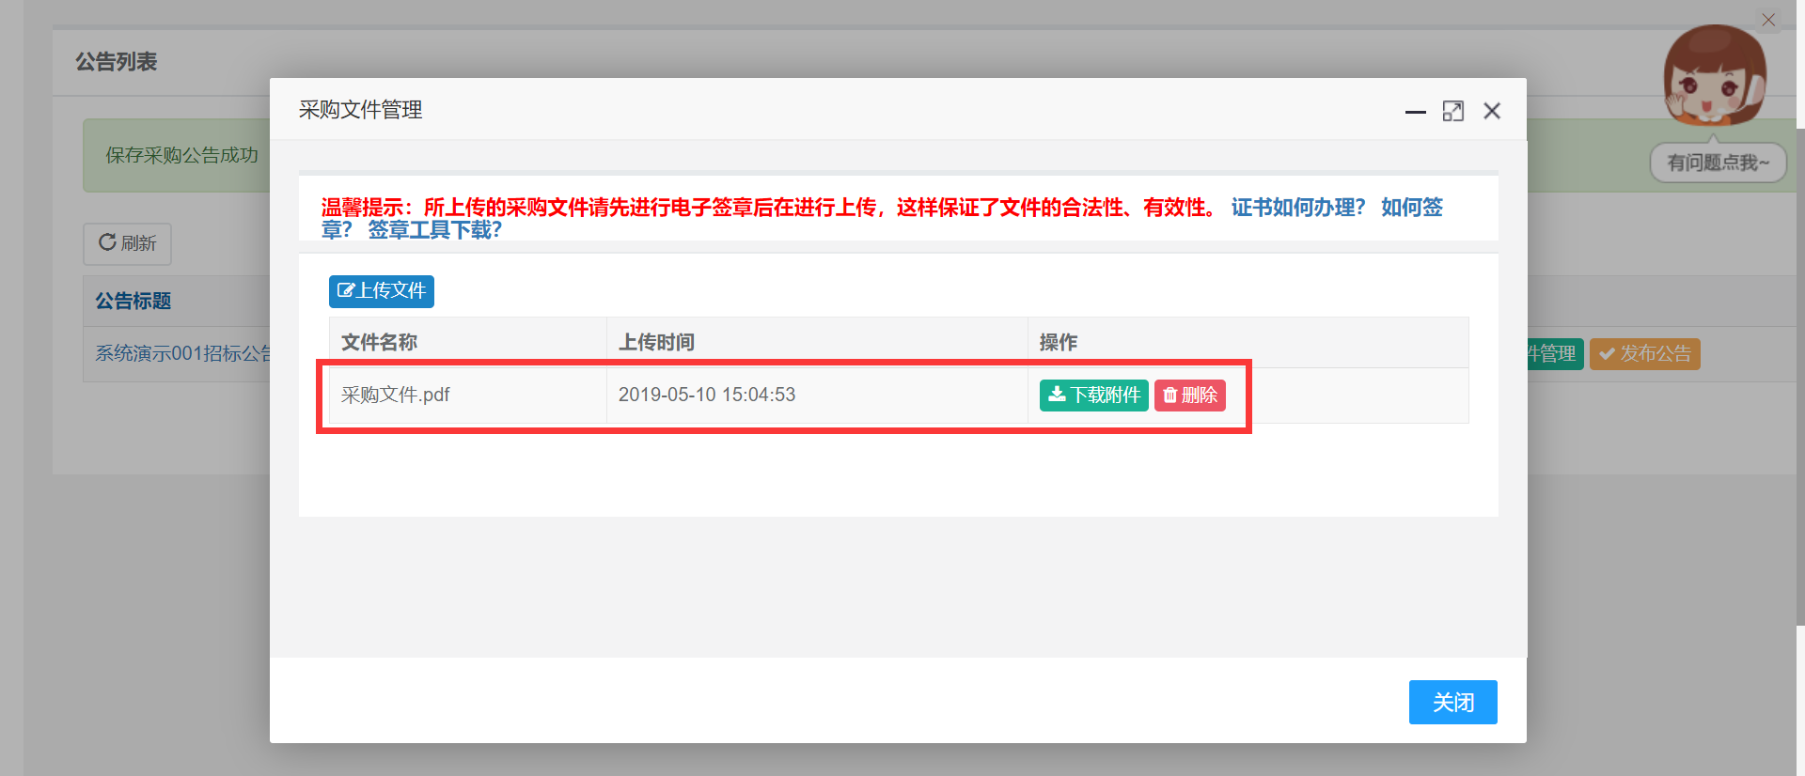
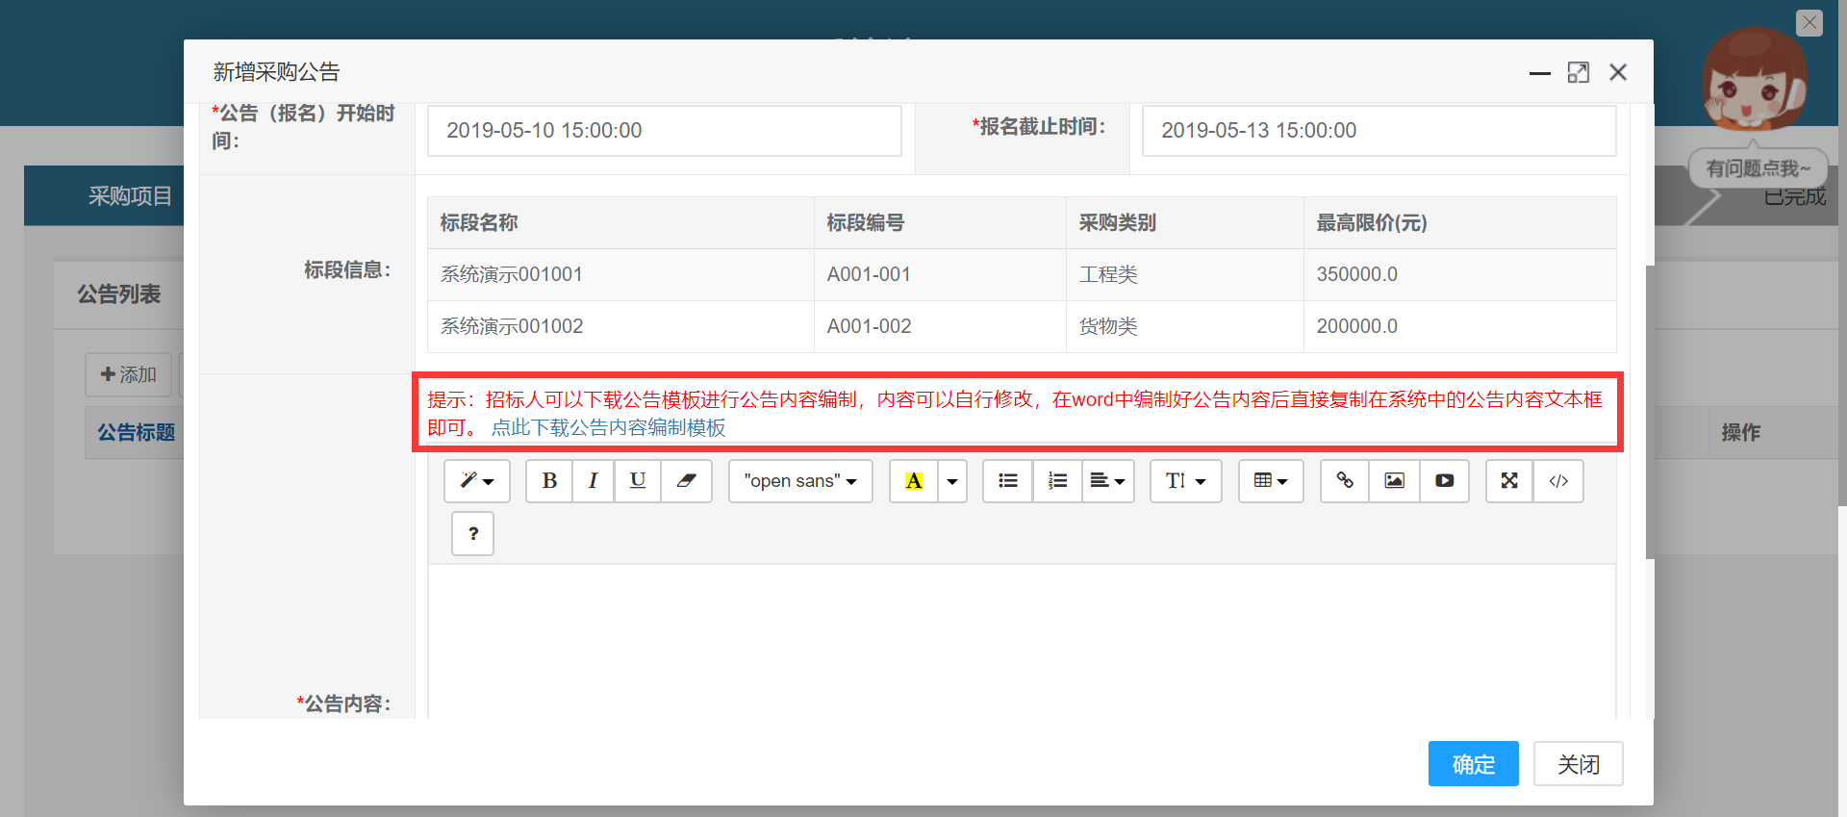












发布公告
  招标人可以下载公告模板进行公告内容编制，内容可以自行修改，在word中编制好公告内容后直接复制在系统中的公告内容文本框即可。
  “新增添加采购公告”基本内容填写完成后，点击“确定”按钮即添加完成。
  公告（报名）开始时间：根据采购项目要求，选择公告开始时间（公告、报名起始时间一致）。

Slide 23













资质审核
  投标人在报名及上传资质后，招标人便可审核资质。
  招标人在采购项目流程页面上方进度条中点击“资质审核”，打开审核记录列表，在“待审核”选项中逐条执行“审核”操作。
  审核过程是对投标人上传的文件逐项查看，根据项目要求判断是否通过审核，之后填写审核人信息，最后点击“确定”按钮。
  审核完成进入“已审核”选项，招标人也可以查看审核结果。

Slide 24










竞价
在采购项目流程页面上方进度条中点击“竞价”，进入“竞价结果列表”页面。

Slide 25








成交公示
竞价结束后，在采购项目流程页面上方进度条中点击“成交公示”，进入“成交公示”页面。

Slide 26









成交通知书
在公示期结束之后，在采购项目流程页面上方进度条中点击“成交通知书”，进入“成交通知书”页面。

Slide 27



签署合同
招标人在发布成交公示之后，在采购项目流程页面上方进度条中点击“签署合同”，进入“合同列表”页面。
合同需招标人与成交的投标人签署并盖章之后，扫描成PDF文档，由任意一方上传，另一方确定即可。

Slide 28

完成
“签署合同”完成后，采购项目完成。

Slide 29
谢谢大家
THANK YOU
客服电话：17797661558

